Slide 1




媒体推荐书

Slide 2
电梯平面媒体广告
ELEVATOR PRINT MEDIA ADVERTISEMENTS

Slide 3
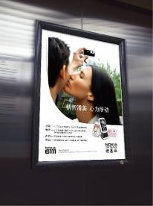
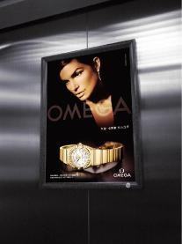
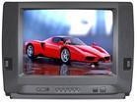
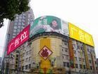
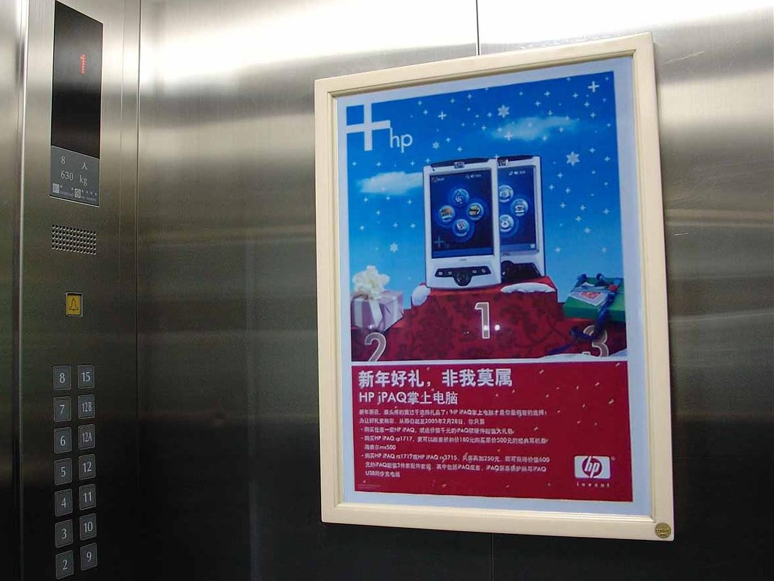
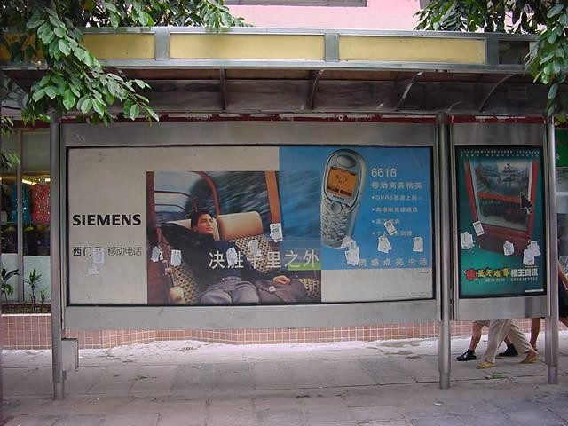
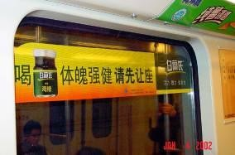
24小时不打折效果
广告环境好，24小时不间断的传递广告信息
封闭空间内强制性的视觉接触，冲击力强
重复暴露频次高，记忆度高
电梯平面媒体的优势
有效补充其他媒体空白空间，对广告信息内容形成记忆循环。
深度影响消费者各个生活环节，提前影响消费者的购买决策。

Slide 4


框架海报 – 你身边天天见的媒体
高覆盖高到达
家总要回，框架覆盖一个城市中有电梯的公寓楼的80%，覆盖住在市区有消费力的主流人群。
高关注度
框架出现在电梯内狭小的、没有干扰的空间中，受众无法回避它的存在，广告关注度超过90% 。
目标受众 CPM低
框架CPM成本与报纸及户外比有一定优势，而框架可按档次和商圈等做选择，所以目标受众成本更低。
影响改变能力强
框架处在离家和回家的起点与终点，固定时段高频次接触，且每次接触时长超过30秒，一周累积5-7分钟，广告回忆率高且信息阅读充分，对产品理解深、购买推动影响大。
尺寸： 4 24mmx570mm
接触时间长，接触频次高
信息阅读充分，广告回忆率高
有效配合新品上市、终端促销等信息

Slide 5
刊例点位-沈阳
序号 | 项目名称 | 区域 | 项目地址 | 社区分类 | 入住时间 | 平均价格 （RMB） | 居住规模(户) | 居住规模（人） | 入住率 | 最低楼层 | 最高楼层 | 楼层 | 楼栋数 | 门洞数 | 电梯总数 | 媒体位总数 | 板位数 | 级别 | 经度 | 纬度 | 商圈
1 | 宝地铭郡 | 大东区 | 望花中街87号 | 住宅 | 2013 | 12000 | 664 | 2213 | 90% | 6 | 22 | 6-22 | 16 | 36 | 42 | 126 | 3 | AAAA | 123.49 | 41.86 | 望花商圈
2 | 宝地铭门 | 大东区 | 望花中街87号 | 住宅 | 2014 | 12000 | 664 | 2213 | 90% | 6 | 24 | 6-24 | 12 | 42 | 42 | 126 | 3 | AAAA | 123.49 | 41.86 | 望花商圈
3 | 摩尔公馆 | 大东区 | 沈铁路65号 | 住宅 | 2010 | 13000 | 835 | 2500 | 100% | 18 | 18 | 18 | 12 | 22 | 44 | 176 | 4 | AAAA | 123.51 | 41.85 | 二台子商圈
4 | 泰和府 | 大东区 | 和睦路1号 | 住宅 | 2012 | 12000 | 400 | 1200 | 100% | 10 | 10 | 10 | 5 | 13 | 13 | 52 | 4 | AAA | 123.50 | 41.81 | 东塔商圈
5 | 天龙家园 | 大东区 | 小什字街39号 | 住宅 | 2003 | 14500 | 2600 | 7800 | 100% | 9 | 16 | 9-16 | 15 | 46 | 58 | 232 | 4 | AAAAA | 123.48 | 41.81 | 中街商圈
6 | 祥和家园 | 大东区 | 望花南街25号 | 住宅 | 2006 | 9010 | 870 | 2600 | 100% | 9 | 9 | 9-9 | 5 | 18 | 18 | 54 | 3 | AAA | 123.48 | 41.84 | 望花商圈
7 | 园丁园 | 大东区 | 联合路176甲2号 | 住宅 | 2002 | 7216 | 310 | 932 | 100% | 15 | 15 | 15 | 3 | 3 | 6 | 24 | 4 | AAA | 123.49 | 41.84 | 吉祥商圈
8 | 钓鱼台七号 | 和平区 | 玉屏二路17号 | 住宅 | 2008 | 11000 | 960 | 2900 | 100% | 34 | 34 | 34 | 7 | 7 | 14 | 42 | 3 | AAAA | 123.39 | 41.76 | 砂山商圈
9 | 翰逸华园二期 | 和平区 | 长白东路17号 | 住宅 | 2008 | 18000 | 500 | 1492 | 100% | 16 | 16 | 16 | 7 | 14 | 14 | 56 | 4 | AAA | 123.41 | 41.75 | 长白商圈
10 | 翰逸华园一期 | 和平区 | 长白西路118号 | 住宅 | 2008 | 18000 | 500 | 1492 | 100% | 10 | 11 | 10-11 | 5 | 10 | 10 | 40 | 4 | AAA | 123.41 | 41.75 | 长白商圈
11 | 金苑华城 | 和平区 | 抚顺路66号 | 住宅 | 2005 | 8300 | 2739 | 8217 | 100% | 28 | 28 | 28 | 17 | 40 | 50 | 200 | 4 | AAAA | 123.42 | 41.82 | 西塔商圈
12 | 昊景家园 | 皇姑区 | 鸭绿江街50号 | 住宅 | 2010 | 7319 | 264 | 792 | 100% | 12 | 12 | 12 | 2 | 6 | 6 | 24 | 4 | AAA | 123.47 | 41.85 | 皇姑万象汇商圈
13 | 华锐塔湾欣城二期 | 皇姑区 | 锦水北街8号 | 住宅 | 2004 | 8451 | 3016 | 9048 | 100% | 11 | 11 | 11 | 1 | 1 | 1 | 3 | 3 | AAA | 123.37 | 41.84 | 塔湾商圈
14 | 金水港湾 | 皇姑区 | 塔湾街30号 | 住宅 | 2010 | 18000 | 2680 | 8040 | 100% | 24 | 24 | 24 | 12 | 31 | 45 | 180 | 4 | AAAA | 123.38 | 41.84 | 塔湾商圈
15 | 锦水名居 | 皇姑区 | 明廉路40号 | 住宅 | 2010 | 8200 | 300 | 900 | 100% | 24 | 24 | 24 | 1 | 2 | 2 | 6 | 3 | AAA | 123.37 | 41.83 | 塔湾商圈
16 | 居易青年城 | 皇姑区 | 金山北路10-1号 | 住宅 | 2009 | 6793 | 1543 | 4629 | 100% | 9 | 19 | 9-19 | 6 | 14 | 18 | 72 | 4 | AAA | 123.47 | 41.87 | 沈飞商圈
17 | 凯兴花园 | 皇姑区 | 黄河南大街78号 | 住宅 | 2003 | 14500 | 1365 | 4095 | 100% | 21 | 21 | 21 | 6 | 13 | 24 | 96 | 4 | AAAA | 123.43 | 41.84 | 北行商圈
18 | 谦和家园 | 皇姑区 | 崇山中路13甲 | 住宅 | 2005 | 12800 | 1000 | 3000 | 100% | 19 | 19 | 19 | 1 | 9 | 9 | 36 | 4 | AAA | 123.43 | 41.84 | 北行商圈
19 | 蔷薇家园 | 皇姑区 | 蔷薇河街13号 | 住宅 | 2011 | 6820 | 210 | 630 | 100% | 10 | 10 | 10 | 5 | 10 | 10 | 40 | 4 | AAA | 123.43 | 41.88 | 沈飞商圈
20 | 圣康家园 | 皇姑区 | 黄河南大街76-3号 | 住宅 | 2009 | 12000 | 160 | 480 | 100% | 16 | 16 | 16 | 3 | 15 | 15 | 60 | 4 | AAA | 123.42 | 41.84 | 北行商圈
21 | 桃山苑 | 皇姑区 | 陵北街67号 | 住宅 | 2017 | 14000 | 400 | 1200 | 100% | 12 | 14 | 12-14 | 19 | 55 | 55 | 220 | 4 | AAA | 123.43 | 41.88 | 沈飞商圈
22 | 阳山苑 | 皇姑区 | 陵北街67号 | 住宅 | 2006 | 8050 | 50 | 150 | 100% | 11 | 11 | 11 | 1 | 2 | 2 | 8 | 4 | AAA | 123.43 | 41.88 | 沈飞商圈
23 | 福城阁 | 浑南区 | 浑河堡明波路15号 | 住宅 | 2010 | 10000 | 56 | 168 | 100% | 16 | 16 | 16 | 1 | 3 | 3 | 9 | 3 | AAA | 123.45 | 41.75 | 浑南大奥莱商圈
24 | 华新名筑 | 浑南区 | 白塔河路于下深街交叉口 | 住宅 | 2015 | 9200 | 850 | 2560 | 100% | 18 | 24 | 18-24 | 10 | 18 | 18 | 54 | 3 | AAA | 123.46 | 41.71 | 白塔商圈
25 | 君海朗郡 | 浑南区 | 白塔街34甲号2-3门 | 住宅 | 2017 | 7420 | 1600 | 4800 | 100% | 11 | 26 | 11-26 | 17 | 34 | 34 | 136 | 4 | AAA | 123.46 | 41.71 | 白塔商圈
26 | 廊桥国际 | 浑南区 | 浑南下深沟23号 | 住宅 | 2011 | 9660 | 746 | 2240 | 100% | 18 | 18 | 18 | 7 | 13 | 14 | 42 | 3 | AAA | 123.46 | 41.71 | 白塔商圈
27 | 亿丰南澳国际 | 浑南区 | 金卡路6号 | 住宅 | 2009 | 9405 | 1426 | 4278 | 100% | 26 | 31 | 26-31 | 8 | 13 | 23 | 69 | 3 | AAAA | 123.47 | 41.74 | 浑南大奥莱商圈
28 | 艺术家园 | 浑南区 | 富民南街6号 | 住在 | 2009 | 12000 | 2250 | 6750 | 100% | 10 | 15 | 10-15 | 12 | 27 | 27 | 108 | 4 | AAAA | 123.48 | 41.75 | 奥体商圈
29 | 左岸慧晶 | 浑南区 | 南堤中路9号 | 住宅 | 2016 | 10374 | 1212 | 3636 | 100% | 28 | 28 | 28 | 7 | 14 | 28 | 70 | 3 | AAAA | 123.49 | 41.76 | 浑南商圈

Slide 6
刊例点位-沈阳
序号 | 项目名称 | 区域 | 项目地址 | 社区分类 | 入住时间 | 平均价格 （RMB） | 居住规模(户) | 居住规模（人） | 入住率 | 最低楼层 | 最高楼层 | 楼层 | 楼栋数 | 门洞数 | 电梯总数 | 媒体位总数 | 板位数 | 级别 | 经度 | 纬度 | 商圈
30 | 晨兴翰林水郡 | 沈北新区 | 沈北路32号 | 住宅 | 2016 | 7820 | 1816 | 5450 | 100% | 18 | 24 | 18-24 | 12 | 26 | 26 | 104 | 4 | AAAA | 123.43 | 41.93 | 沈北万达商圈
31 | 鲁班尚品 | 沈北新区 | 沈北路35号甲 | 住宅 | 2021 | 6832 | 1770 | 5300 | 100% | 18 | 18 | 18-18 | 11 | 20 | 20 | 80 | 4 | AAAA | 123.44 | 41.93 | 沈北万达商圈
32 | 明华香峪兰溪一期 | 沈北新区 | 沈北路35号 | 住宅 | 2021 | 7200 | 576 | 1470 | 85% | 18 | 24 | 18-24 | 15 | 35 | 35 | 140 | 4 | AAAA | 123.44 | 41.93 | 沈北万达商圈
33 | 宝石家园 | 沈河区 | 市府大路447号 | 住宅 | 2005 | 10849 | 360 | 1080 | 100% | 21 | 21 | 21 | 1 | 1 | 2 | 8 | 4 | AAA | 123.45 | 41.81 | 金融中心商圈
34 | 峰景国际 | 沈河区 | 市府大陆433号 | 商住 | 2008 | 7039 | 147 | 441 | 100% | 21 | 21 | 21 | 1 | 1 | 2 | 8 | 4 | AAA | 123.45 | 41.81 | 金融中心商圈
35 | 金融花园 | 沈河区 | 小北关街202巷12-1号 | 住宅 | 2004 | 10000 | 160 | 480 | 100% | 15 | 15 | 15 | 1 | 4 | 4 | 12 | 3 | AAA | 123.46 | 41.83 | 金融中心商圈
36 | 锦绣江南 | 沈河区 | 天坛一街25号 | 住宅 | 2007 | 10800 | 938 | 2800 | 100% | 11 | 18 | 11-18 | 8 | 12 | 18 | 54 | 3 | AAA | 123.47 | 41.77 | 南塔商圈
37 | 泊岸华庭 | 沈河区 | 文艺路54号 | 住宅 | 2011 | 21941 | 900 | 2700 | 100% | 6 | 33 | 6-33 | 4 | 4 | 7 | 28 | 4 | AAAAA | 123.45 | 41.78 | 五爱商圈
38 | 现代家园 | 沈河区 | 东滨河路32号 | 住宅 | 2000 | 9533 | 1040 | 3120 | 100% | 6 | 13 | 6-13 | 4 | 8 | 8 | 32 | 4 | AAA | 123.47 | 41.80 | 大南商圈
39 | 御龙逸城二期 | 沈河区 | 方圆街5号 | 住宅 | 2008 | 13500 | 1350 | 4000 | 100% | 9 | 17 | 9-17 | 20 | 30 | 45 | 180 | 4 | AAAAA | 123.51 | 41.79 | 南塔商圈
40 | 御龙逸城一期 | 沈河区 | 方文路6号 | 住宅 | 2008 | 13500 | 1350 | 4000 | 100% | 9 | 17 | 9-17 | 6 | 12 | 12 | 48 | 4 | AAAAA | 123.51 | 41.79 | 南塔商圈
41 | 中金启城二期 | 沈河区 | 和睦路106号 | 住宅 | 2016 | 13900 | 2130 | 6700 | 100% | 11 | 23 | 11-23 | 11 | 26 | 26 | 104 | 4 | AAAAA | 123.53 | 41.81 | 东塔商圈
42 | 巴黎公馆 | 铁西区 | 沈新路60号 | 住宅 | 2017 | 12240 | 550 | 1650 | 100% | 16 | 16 | 16 | 3 | 6 | 6 | 24 | 4 | AAA | 123.32 | 41.78 | 于洪广场商圈
43 | 东环雅居 | 铁西区 | 腾飞二街16号 | 住宅 | 2004 | 11420 | 240 | 720 | 100% | 9 | 9 | 9 | 1 | 3 | 3 | 9 | 3 | AAA | 123.37 | 41.78 | 艳粉商圈
44 | 富云花都 | 铁西区 | 兴工北街5号 | 住宅 | 2006 | 8687 | 1702 | 5106 | 100% | 11 | 17 | 11-17 | 9 | 27 | 27 | 108 | 4 | AAA | 123.40 | 41.81 | 太原街商圈
45 | 昊辰苑 | 铁西区 | 艳璐街1号 | 住宅 | 2005 | 10641 | 776 | 2330 | 100% | 4 | 18 | 4-18 | 4 | 36 | 36 | 140 | 4 | AAAA | 123.36 | 41.79 | 滑翔商圈
46 | 晋斯佳苑 | 铁西区 | 贵和街3-1号 | 住宅 | 2004 | 8880 | 277 | 831 | 100% | 9 | 9 | 9 | 4 | 4 | 4 | 12 | 3 | AAA | 123.38 | 41.81 | 北一路万达商圈
47 | 景星花园 | 铁西区 | 北一中路19号 | 住宅 | 2011 | 10552 | 1728 | 5184 | 100% | 22 | 27 | 22-27 | 8 | 16 | 32 | 96 | 3 | AAA | 123.38 | 41.82 | 北一路万达商圈
48 | 人和馨园 | 铁西区 | 北一东路18-9号 | 住宅 | 2009 | 8050 | 688 | 2000 | 100% | 17 | 17 | 17 | 2 | 8 | 8 | 32 | 4 | AAA | 123.40 | 41.82 | 北一路万达商圈
49 | 沈铁圣工佳园 | 铁西区 | 北三中路25号 | 住宅 | 2008 | 9300 | 210 | 630 | 100% | 18 | 18 | 18 | 4 | 4 | 4 | 12 | 3 | AAA | 123.36 | 41.82 | 北一路万达商圈
50 | 天缘雅苑 | 铁西区 | 艳粉街27号 | 住宅 | 2007 | 7920 | 312 | 936 | 100% | 16 | 16 | 16 | 3 | 3 | 3 | 9 | 3 | AAA | 123.36 | 41.78 | 艳粉商圈
51 | 兴华文居 | 铁西区 | 兴华南街89号 | 住宅 | 2009 | 9625 | 360 | 1080 | 100% | 22 | 22 | 22 | 1 | 2 | 4 | 12 | 3 | AAA | 123.37 | 41.79 | 沈辽路万达商圈
52 | 薰衣草园 | 铁西区 | 重工北街50号 | 住宅 | 2018 | 8760 | 2565 | 7695 | 100% | 18 | 18 | 18 | 8 | 17 | 17 | 51 | 3 | AAA | 123.34 | 41.83 | 金谷商圈
53 | 艳粉新城三区 | 铁西区 | 艳欣街54-1号 | 住宅 | 2007 | 9480 | 330 | 990 | 100% | 6 | 15 | 6-15 | 4 | 4 | 4 | 12 | 3 | AAA | 123.36 | 41.78 | 艳粉商圈
54 | 瀛滨寓家园 | 铁西区 | 南十路5-4号 | 住宅 | 2009 | 9137 | 1128 | 3384 | 100% | 23 | 23 | 23 | 5 | 9 | 10 | 40 | 4 | AAA | 123.35 | 41.80 | 滑翔商圈
55 | 圆梦园 | 铁西区 | 路官二街15号 | 住宅 | 2009 | 7920 | 414 | 1242 | 100% | 12 | 12 | 12 | 4 | 7 | 7 | 28 | 4 | AAA | 123.35 | 41.78 | 滑翔商圈
56 | 中南旭辉和樾 | 铁西区 | 北一西路66号 | 住宅 | 2021 | 13471 | 1439 | 4317 | 100% | 20 | 20 | 20 | 13 | 18 | 30 | 120 | 4 | AAAAA | 123.34 | 41.84 | 北一路万达商圈
57 | 恒泰骏景 | 于洪区 | 松山西路54号 | 住宅 | 2009 | 8420 | 1418 | 3972 | 90% | 9 | 18 | 9-18 | 10 | 23 | 23 | 92 | 4 | AAA | 123.41 | 41.88 | 三台子商圈
58 | 绿地老街坊 | 于洪区 | 赤山路59-1号 | 住宅 | 2013 | 7784 | 2000 | 6000 | 100% | 18 | 25 | 18-25 | 17 | 20 | 42 | 168 | 4 | AAA | 123.39 | 41.88 | 三台子商圈
59 | 七彩阳光 | 于洪区 | 北固山路16号 | 住宅 | 2010 | 8204 | 2512 | 7536 | 100% | 17 | 17 | 17 | 20 | 20 | 22 | 88 | 4 | AAA | 123.41 | 41.87 | 三台子商圈
 |  |  |  |  |  |  |  |  |  |  |  |  | 214 | 406 | 487 | 1851

Slide 7
刊例点位-鞍山
编号 | 区域 | 社区地址 | 社区名称 | 楼盘均价 | 居住规模 | 受众人数 | 入住率 | 入住时间 | 楼层 | 楼盘幢数 | 单元数 | 电梯总数
1 | 高新区 | 越岭路15号 | 远东嘉山水 | 7500 | 400 | 1200 | 100% | 2011 | 7 | 16 | 29 | 29
2 | 高新区 | 越岭路36号 | 香榭丽舍 | 5700 | 486 | 1458 | 100% | 2014 | 15 | 12 | 28 | 32
3 | 高新区 | 越岭路38号 | 嘉泰星河一期 | 7000 | 844 | 2532 | 100% | 2010 | 26 | 12 | 40 | 40
4 | 高新区 | 越岭路38号 | 嘉泰星河二期 | 7000 | 880 | 2640 | 100% | 2010 | 26 | 5 | 24 | 24
5 | 高新区 | 越岭路89号 | 万科城 | 7000+ | 1500 | 4500 | 100% | 2009 | 33 | 5 | 20 | 20
6 | 高新区 | 越岭路89号 | 万科悦澜湾 | 6000 | 1500 | 4500 | 100% | 2009 | 30 | 7 | 25 | 32
7 | 高新区 | 越岭路40号 | 盛仕豪庭 | 6000 | 835 | 2505 | 100% | 2012 | 11 | 7 | 27 | 28
8 | 高新区 | 鞍千路400号 | 高新万科城（北区） | 7000 | 1444 | 4332 | 90% | 2021 | 19 | 16 | 38 | 38
9 | 高新区 | 鞍千路400号 | 高新万科城（南区） | 7000 | 1444 | 4332 | 90% | 2021 | 19 | 17 | 38 | 38
10 | 高新区 | 鞍千路400号 | 高新万科城二期 | 7000 | 616 | 1848 | 90% | 2021 | 18 | 8 | 18 | 18
11 | 高新区 | 越岭路93号 | 百年世家 | 5800 | 786 | 2358 | 80% | 2020 | 6-14 | 12 | 39 | 39
12 | 高新区 | 科技路53号 | 新世界君颐华庭 | 5500 | 1682 | 5046 | 100% | 2011 | 33 | 9 | 14 | 28
13 | 高新区 | 科技路71号 | 新世界朗悦居一期 | 6000 | 852 | 2556 | 90% | 2016 | 11 | 20 | 55 | 55
14 | 高新区 | 科技路71号 | 新世界朗悦居二期 | 6000 | 872 | 2616 | 90% | 2016 | 11 | 19 | 50 | 50
15 | 高新区 | 科技路54号 | 新世界朗怡居 | 6000 | 1700 | 5100 | 80% | 2020 | 8-17 | 42 | 85 | 85
16 | 高新区 | 红岭街道鞍千路918号 | 海棠湾 | 16000 | 398 | 1194 | 70% | 2023 | 13 | 12 | 22 | 24
17 | 高新区 | 千山中路286号甲 | 地王国际 | 6800 | 730 | 2190 | 100% | 2012 | 26 | 6 | 10 | 12
18 | 湖南区 | 解放东路249号 | 紫御华府 | 5700 | 359 | 1077 | 100% | 2014 | 29 | 2 | 4 | 4
19 | 湖南区 | 湖南街16号 | 湖南云景中心 | 6100 | 1108 | 3324 | 100% | 2016 | 33 | 6 | 15 | 16
20 | 湖南区 | 湖南街14号 | 祥和嘉园 | 5600 | 464 | 1392 | 100% | 2010 | 32 | 1 | 4 | 8
21 | 湖南区 | 解放东路285号 | 四隆花园 | 4500 | 3500 | 10500 | 100% | 2009 | 16-33 | 8 | 38 | 38
22 | 湖南区 | 汇园北路汇园大道2号 | 东景美林 | 8000 | 600 | 1800 | 90% | 2011 | 7-8 | 24 | 38 | 38
23 | 湖南区 | 新湖路69号 | 欧洲小镇 | 6500 | 800 | 2400 | 100% | 2015 | 11 | 24 | 42 | 42
24 | 湖南区 | 湖南街202号 | 万科惠斯勒 | 7001+ | 2672 | 8016 | 100% | 2012 | 33 | 33 | 74 | 74

Slide 8
刊例点位-鞍山
编号 | 区域 | 社区地址 | 社区名称 | 楼盘均价 | 居住规模 | 受众人数 | 入住率 | 入住时间 | 楼层 | 楼盘幢数 | 单元数 | 电梯总数
25 | 湖南区 | 湖南街591号 | 澳翔郡 | 6500 | 520 | 1560 | 100% | 2013 | 20 | 4 | 13 | 13
26 | 湖南区 | 万科城花东 | 美尚林湾 | 5000 | 260 | 780 | 100% | 2010 | 11 | 3 | 9 | 9
27 | 湖南区 | 解放东路68号 | 爱家皇家花园 | 5000 | 1294 | 3882 | 95% | 2012 | 11-18 | 18 | 31 | 47
28 | 湖南区 | 解放东路437号 | 公园墅 | 9000 | 262 | 786 | 90% | 2020 | 7 | 12 | 22 | 22
29 | 湖南区 | 解放东路479号 | 公园府 | 6000 | 354 | 1062 | 90% | 2021 | 18 | 5 | 12 | 12
30 | 湖南区 | 解放东路272号 | 大公堡 | 5000 | 1264 | 3792 | 100% | 2013 | 10-22 | 11 | 22 | 22
31 | 湖南区 | 湖南街202号 | 万科金域华府(南区) | 6500 | 1692 | 5076 | 80% | 2019 | 24 | 24 | 52 | 52
32 | 湖南区 | 湖南街202号 | 万科金域华府(北区) | 6500 | 654 | 1962 | 80% | 2019 | 6 | 29 | 61 | 61
33 | 立山区 | 园林大道与双山路交叉口 | 大德广场 | 5000 | 2672 | 8016 | 100% | 2015 | 18 | 6 | 22 | 22
34 | 立山区 | 中华北路345号 | 祥和园 | 5000 | 400 | 1200 | 100% | 2008 | 11 | 3 | 6 | 6
35 | 立山区 | 太平街30号 | 地王新城 | 4500 | 868 | 2604 | 100% | 2012 | 24 | 8 | 18 | 18
36 | 立山区 | 太平街45号 | 智胜家园 | 4100 | 220 | 660 | 100% | 2014 | 16 | 2 | 6 | 6
37 | 立山区 | 胜利北路275号 | 智慧新城一期 | 4300 | 1098 | 3294 | 100% | 2012 | 16-26 | 8 | 28 | 39
38 | 立山区 | 胜利北路275号 | 智慧新城二期 | 4300 | 918 | 2754 | 100% | 2012 | 16-26 | 11 | 33 | 39
39 | 铁东区 | 南中华路49号甲 | 大德翠韵华庭一期 | 8000 | 500 | 1500 | 100% | 2007 | 9 | 6 | 22 | 22
40 | 铁东区 | 南中华路49号甲 | 大德翠韵华庭二期 | 8000 | 500 | 1500 | 100% | 2008 | 9 | 7 | 19 | 19
41 | 铁东区 | 南中华路49号甲 | 大德翠韵华庭三期 | 8000 | 516 | 1548 | 100% | 2009 | 9 | 10 | 33 | 33
42 | 铁东区 | 南中华路49号甲 | 大德翠韵华庭四期 | 8000 | 528 | 1584 | 100% | 2010 | 9 | 4 | 16 | 16
43 | 铁东区 | 胜利南路17号 | 中央公馆 | 7000 | 275 | 825 | 100% | 2014 | 32 | 2 | 4 | 8
44 | 铁东区 | 青年街甲5-1号 | 鞍钢花园 | 10000 | 506 | 1518 | 100% | 2006 | 12 | 9 | 35 | 35
45 | 铁东区 | 二一九路43号 | 馨园 | 11000 | 540 | 1620 | 100% | 2005 | 9 | 4 | 12 | 12
46 | 铁东区 | 新华街45号 | 新景世纪城 | 6500 | 830 | 2490 | 100% | 2009 | 35 | 4 | 8 | 16
47 | 铁东区 | 新华街45号 | 新景峰会大厦 | 8000 | 150 | 450 | 100% | 2011 | 25 | 1 | 1 | 4
48 | 铁东区 | 园林大道215号 | 富力凯旋门 | 8000 | 726 | 2178 | 90% | 2016 | 33 | 2 | 5 | 15

Slide 9
刊例点位-鞍山
编号 | 区域 | 社区地址 | 社区名称 | 楼盘均价 | 居住规模 | 受众人数 | 入住率 | 入住时间 | 楼层 | 楼盘幢数 | 单元数 | 电梯总数
49 | 铁东区 | 园林路325号 | 东山枫景 | 8500 | 996 | 2988 | 100% | 2006 | 11 | 4 | 16 | 16
50 | 铁东区 | 健身路329号 | 大德御庭 | 6000 | 1001 | 3003 | 100% | 2013 | 33 | 11 | 15 | 30
51 | 铁东区 | 和平路202-1号 | 万霖庭院 | 5500 | 240 | 720 | 100% | 2016 | 9 | 6 | 9 | 9
52 | 铁东区 | 站前街与铁东二道街交口东南角 | 万熹广场 | 6700 | 2352 | 7056 | 100% | 2015 | 29 | 3 | 6 | 17
53 | 铁东区 | 烈士山街15号 | 巴黎花园 | 7000 | 4129 | 12387 | 90% | 2017 | 34 | 9 | 24 | 48
54 | 铁东区 | 山南街36号 | 大德南郡华府 | 7500 | 792 | 2376 | 100% | 2010 | 24 | 3 | 8 | 8
55 | 铁东区 | 山南解放东路16号 | 大德南郡E家 | 7000 | 624 | 1872 | 100% | 2009 | 26 | 1 | 1 | 2
56 | 铁东区 | 解放东路70号 | 恒治新东方 | 4300 | 2034 | 6102 | 100% | 2009 | 33 | 17 | 27 | 42
57 | 铁东区 | 建国南路821号 | 红星国际广场 | 5500 | 832 | 2496 | 90% | 2018 | 34-35 | 9 | 18 | 22
58 | 铁东区 | 建国南路821号 | 红星国际广场二期 | 5500 | 832 | 2496 | 90% | 2020 | 34-35 | 8 | 16 | 16
59 | 铁东区 | 山南街2号 | 金色年华 | 4000 | 960 | 2880 | 100% | 2013 | 32 | 7 | 14 | 14
60 | 铁东区 | 平安街1号 | 万科金色家园 | 6000+ | 714 | 2142 | 100% | 2008 | 18 | 6 | 19 | 25
61 | 铁东区 | 烈士山东 | 中远岭秀 | 7500 | 352 | 1056 | 85% | 2014 | 25 | 3 | 8 | 8
62 | 铁东区 | 南胜利路21号 | 万科写字楼 | 15000 | 287 | 861 | 100% | 1993 | 24 | 1 | 1 | 4
63 | 铁东区 | 深营路25号 | 东山林语 | 6000 | 528 | 1584 | 100% | 2010 | 18 | 9 | 18 | 18
64 | 铁西区 | 体育街与大陆街交汇处 | 万科城市之光 | 5500 | 2542 | 7626 | 80% | 2019 | 18-29 | 24 | 49 | 49
65 | 铁西区 | 体育街与大陆街交汇处 | 万科城市之光三期 | 5500 | 1856 | 5568 | 80% | 2019 | 27 | 15 | 35 | 35
66 | 铁西区 | 兴盛路167丙 | 景秀天第 | 4800 | 410 | 1230 | 100% | 2015 | 18 | 6 | 11 | 13
67 | 铁西区 | 大陆街299号 | 绿城豪庭 | 4500 | 990 | 2970 | 100% | 2013 | 18 | 8 | 18 | 18
68 | 铁西区 | 大陆街287号 | 金福盛园 | 4300 | 200 | 600 | 100% | 2010 | 12 | 8 | 7 | 7
69 | 铁西区 | 民北街36号 | 雅颂居 | 4800 | 144 | 432 | 85% | 2018 | 18 | 2 | 4 | 4
70 | 铁西区 | 解放西路133号 | 百年华府 | 5500 | 910 | 2730 | 90% | 2021 | 10-18 | 12 | 33 | 32
71 | 铁西区 | 解放西路133号 | 百年华府二期 | 5500 | 576 | 1728 | 80% | 2021 | 7-18 | 9 | 25 | 25
总数 |  |  |  |  |  |  |  |  |  |  |  | 1822

Slide 10
刊例点位-大连
序号 | 所属区域 | 楼宇名称 | 地址 | 楼宇性质 | 楼盘级别 | 入住日期 | 楼层 | 楼栋数 | 门洞数 | 租价/售价(元) | 入住人数 | 入住率(%) | 电梯总数 | 电梯媒体位 | 媒体位总数
3 | 中山区 | 桃秀嘉园 | 解放路 | R-ap | A++ | 2006.3 | 12 | 2 | 4 | 32000 | 325 | 100% | 4 | 12 | 12
5 | 西岗区 | 中盛家园 | 振工街86号 | B-ap | A++ | 2009.11 | 18 | 5 | 12 | 21000 | 1020 | 100% | 12 | 36 | 36
6 | 沙河口区 | 叠锦园 | 红凌路80号 | B-ap | A++ | 2010.8 | 20 | 14 | 19 | 27500 | 1740 | 94% | 31 | 93 | 93
7 | 沙河口区 | 金寓花园二期 | 贤林园52-74号 | R-ap | A++ | 2011.8 | 12 | 8 | 25 | 29500 | 369 | 100% | 25 | 75 | 75
8 | 沙河口区 | 金寓花园三期 | 贤林园24-43号 | R-ap | A++ | 2011.12 | 12 | 11 | 29 | 29500 | 425 | 100% | 29 | 87 | 87
9 | 沙河口区 | 军休城伍号院 | 贤林园 | R-ap | A++ | 2012.3 | 12 | 7 | 20 | 29500 | 1325 | 100% | 20 | 60 | 60
12 | 沙河口区 | 翡翠春城 | 金柳路31号 | R-ap | A++ | 2010.12 | 8-28 | 18 | 34 | 16000 | 3143 | 100% | 42 | 168 | 168
13 | 沙河口区 | 一品蓝天 | 迎客路7号 | B-ap | A++ | 2010.6 | 14 | 9 | 24 | 21000 | 698 | 100% | 24 | 72 | 72
14 | 沙河口区 | 一品蓝天二期 | 迎客路7号 | B-ap | A++ | 2012.9 | 14 | 3 | 7 | 21000 | 697 | 100% | 7 | 21 | 21
15 | 沙河口区 | 迎客苑 | 迎客路与郭东街交叉口 | R-ap | A+ | 2005.6 | 11 | 6 | 18 | 12000 | 960 | 100% | 18 | 54 | 54
16 | 沙河口区 | 八一新居 | 贤林园23-3号 | R-ap | A+ | 2005.9 | 12 | 7 | 33 | 12000 | 1950 | 100% | 33 | 99 | 99
17 | 沙河口区 | 隽佳欣苑 | 迎客路8号 | R-ap | A++ | 2009.7 | 12 | 2 | 12 | 4000 | 1547 | 100% | 12 | 36 | 36
18 | 沙河口区 | 锦润园 | 锦润园83号 | R-ap | A+ | 2006.3 | 11 | 3 | 13 | 12000 | 951 | 100% | 13 | 39 | 39
19 | 甘井子区 | 杨柳新居 | 杨柳街60号 | R-ap | A++ | 2011.6 | 11 | 5 | 14 | 28000 | 1500 | 100% | 14 | 42 | 42
20 | 甘井子区 | 安邦北湾 | 甘南路62号 | R-ap | A+ | 2009.3 | 24 | 5 | 5 | 17500 | 676 | 98% | 10 | 30 | 30
21 | 甘井子区 | 樱花北园 | 樱花六街与甘南路交叉口 | R-ap | A++ | 2009.4 | 24 | 13 | 13 | 17500 | 721 | 100% | 26 | 78 | 78
23 | 甘井子区 | 椒金山庄 | 椒中街39-15号 | R-ap | A++ | 2010.6 | 10 | 4 | 14 | 28000 | 8500 | 90% | 14 | 42 | 42
24 | 甘井子区 | 万锦民悦 | 南关中街73号 | R-ap | A++ | 2009.6 | 13 | 2 | 4 | 12000 | 698 | 100% | 4 | 12 | 12
25 | 甘井子区 | 和合美家 | 玉浓街 | R-ap | A++ | 2013.12 | 18 | 7 | 25 | 12000 | 2476 | 100% | 25 | 75 | 75
26 | 甘井子区 | 美域盛景A区 | 中华路与源泉路交汇处 | R-ap | A+ | 2002.7 | 28 | 5 | 11 | 13000 | 1365 | 100% | 22 | 66 | 66
27 | 甘井子区 | 美域盛景B区 | 中华路与源泉路交汇处 | R-ap | A+ | 2003.1 | 28 | 4 | 17 | 13000 | 1265 | 100% | 17 | 51 | 51
28 | 甘井子区 | 美域盛景C区 | 中华路与源泉路交汇处 | R-ap | A+ | 2003.6 | 28 | 4 | 5 | 13000 | 1436 | 100% | 8 | 32 | 32
29 | 甘井子区 | 美域盛景D区 | 中华路与源泉路交汇处 | R-ap | A+ | 2003.6 | 28 | 6 | 6 | 13000 | 1028 | 100% | 12 | 36 | 36
30 | 甘井子区 | 美域盛景E区 | 中华路与源泉路交汇处 | R-ap | A+ | 2004.9 | 28 | 6 | 10 | 14000 | 1149 | 100% | 13 | 39 | 39
31 | 甘井子区 | 美域盛景F区 | 中华路与源泉路交汇处 | R-ap | A+ | 2004.9 | 28 | 19 | 48 | 14000 | 2845 | 100% | 48 | 144 | 144
32 | 甘井子区 | 中冶蓝城C区 | 虹城路 | R-ap | A++ | 2014.5 | 12 | 9 | 31 | 12000 | 3325 | 100% | 31 | 96 | 96
33 | 甘井子区 | 中冶蓝城D区 | 虹城路 | R-ap | A++ | 2015.1 | 12 | 19 | 52 | 13000 | 4873 | 100% | 52 | 159 | 159
34 | 甘井子区 | 中冶蓝城E区 | 虹城路 | R-ap | A++ | 2015.9 | 12 | 17 | 51 | 12000 | 4852 | 100% | 51 | 153 | 153
35 | 甘井子区 | 润泽园 | 华东路与中华路交汇处 | R-ap | A+ | 2003.7 | 25 | 26 | 75 | 10000 | 14372 | 100% | 88 | 264 | 264
36 | 开发区 | 远洋红星海果岭墅(红星海二期) | 开发区海滨社区（红星海一区） | R-ap | AAAAA | 2013 | 32 | 7 | 7 | 21000 | 3520 | 98% | 13 | 52 | 52

Slide 11
刊例点位-大连
序号 | 所属区域 | 楼宇名称 | 地址 | 楼宇性质 | 楼盘级别 | 入住日期 | 楼层 | 楼栋数 | 门洞数 | 租价/售价(元) | 入住人数 | 入住率(%) | 电梯总数 | 电梯媒体位 | 媒体位总数
37 | 开发区 | 远洋红星海郡墅1（红星海三期） | 开发区海韵社区（红星海一区） | R-ap | AAAAA | 2013 | 5 | 12 | 21 | 22000 | 3200 | 85% | 21 | 84 | 84
38 | 开发区 | 远洋红星海视界（红星海一期） | 开发区海韵社区（红星海一区） | R-ap | AAAAA | 2013 | 32 | 3 | 3 | 16000 | 8700 | 90% | 6 | 24 | 24
39 | 开发区 | 远洋红星海境界（红星海三期） | 开发区振鹏南路红星海世界观150米（红星海一区） | R-ap | AAAAA | 2013 | 32 | 3 | 3 | 15000 | 9000 | 95% | 9 | 36 | 36
40 | 开发区 | 远洋红星海郡墅2（红星海四期） | 开发区海韵社区（红星海一区） | R-ap | AAAAA | 2014 | 5 | 8 | 19 | 21000 | 3000 | 80% | 19 | 76 | 76
41 | 开发区 | 远洋红星海鼎墅（红星海五期） | 开发区海景社区（红星海三区） | R-ap | AAAAA | 2014 | 23 | 5 | 9 | 34500 | 3200 | 90% | 0 | 0 | 0
42 | 开发区 | 远洋红星海青屿蓝18号地（红星海五期） | 开发区金马路与海滨路交汇处（红星海三区） | R-ap | AAAAA | 2015 | 23 | 8 | 8 | 15000 | 6400 | 80% | 13 | 52 | 52
43 | 开发区 | 远洋红星海岚谷（红星海五期） | 开发区岚谷200-2-602（红星海三区） | R-ap | AAAAA | 2012 | 12 | 24 | 48 | 15000 | 9000 | 95% | 48 | 192 | 192
44 | 开发区 | 远洋红星海时光的岸一期（红星海六期） | 开发区海景社区（红星海三区） | R-ap | AAAAA | 2015 | 21 | 6 | 12 | 13500 | 4300 | 95% | 10 | 40 | 40
45 | 开发区 | 远洋红星海青屿蓝15#地（红星海五期） | 滨海路（红星海三区） | R-ap | AAAAA | 2015 | 23 | 18 | 30 | 15000 | 3200 | 95% | 32 | 128 | 128
46 | 开发区 | 红星湾（红星海七期） | 开发区海景社区（红星海三区） | R-ap | AAAAA | 2018 | 5-9 | 12 | 31 | 17000 | 5000 | 80% | 22 | 44 | 44
47 | 开发区 | 远洋红星海城市别馆1（红星海一期） | 开发区海韵社区（红星海一区） | R-ap | AAAAA | 2007 | 32 | 6 | 6 | 13000 | 5000 | 90% | 13 | 39 | 39
48 | 开发区 | 远洋红星海城市别馆2（红星海一期） | 开发区海韵社区（红星海一区） | R-ap | AAAAA | 2007 | 32 | 5 | 5 | 17000 | 4800 | 92% | 11 | 33 | 33
49 | 开发区 | 远洋红星海艺墅（红星海一期） | 开发区海韵社区（红星海一区） | R-ap | AAAAA | 2009 | 30 | 6 | 6 | 14000 | 5000 | 90% | 12 | 36 | 36
50 | 开发区 | 远洋红星海时光的岸二期 | 开发区海景社区（红星海三区） | R-ap | AAAAA | 2016 | 23 | 13 | 40 | 15000 | 5000 | 90% | 0 | 0 | 0
51 | 开发区 | 瑞仕尚城1期 | 开发区金马路与滨海路交汇处南200米 | R-ap | AAAAA | 2013 | 11 | 10 | 26 | 13000 | 5400 | 95% | 26 | 58 | 58
52 | 开发区 | 瑞仕尚城2期 | 开发区金马路与滨海路交汇处南200米 | R-ap | AAAA | 2013 | 26 | 8 | 20 | 12000 | 8000 | 92% | 25 | 75 | 75
53 | 开发区 | 华润四期 | 开发区滨海中路和赤峰街南路交汇处 | R-ap | AAAAA | 2014 | 34 | 7 | 15 | 15000 | 5000 | 90% | 30 | 90 | 90
54 | 开发区 | 华润五期 | 开发区滨海中路和赤峰街南路交汇处 | R-ap | AAAAA | 2014 | 34 | 8 | 16 | 15000 | 5000 | 95% | 32 | 96 | 96
55 | 开发区 | 华润六期 | 开发区滨海中路和兴荣街交汇处 | R-ap | AAAAA | 2015 | 34 | 5 | 12 | 15000 | 3000 | 90% | 15 | 45 | 45
56 | 开发区 | 华润七期 | 开发区滨海中路120号 | R-ap | AAAAA | 2018 | 6、24、33 | 11 | 26 | 16000 | 5000 | 90% | 36 | 72 | 72
57 | 开发区 | 华润十期 | 开发区滨海中路120号 | R-ap | AAAAA | 2019 | 6 27 33 34 | 9 | 21 | 18000 | 3000 | 90% | 31 | 93 | 93
58 | 开发区 | 大连恒大公园大道 | 大连市开发区滨海中路与兴金街交汇处东南侧 | R-ap | AAAAA | 2017 | 36 | 5 | 12 | 18000 | 600 | 60% | 18 | 30 | 30
59 | 开发区 | 大连万国宫馆 | 开发区益海园10号 | R-ap | AAA | 2012 | 34 | 10 | 18 | 15000 | 8000 | 75% | 36 | 108 | 108
61 | 开发区 | 开发区安盛花园 | 开发区安盛购物广场后身 | R-ap | AAAA | 2003 | 15-17 | 5 | 14 | 11000 | 1200户 | 100% | 14 | 42 | 42
62 | 开发区 | 金普国际大厦 | 开发区赤峰街21号 | Plaza | AAAAA | 2015 | 6 | 1 | 4 | 25000 | 7040 | 90% | 6 | 22 | 22
63 | 开发区 | 康和大厦 | 开发区新桥路109号 | Plaza | AAAAA | 2016 | 6 | 1 | 1 | 24500 | 4000 | 95% | 1 | 4 | 4
64 | 开发区 | 水晶SOHO大厦 | 开发区哈尔滨路16号 | Plaza | AAAAA | 2018 | 6 | 1 | 3 | 25000 | 3500 | 80% | 3 | 12 | 12
65 | 开发区 | 港湾观海 | 开发区黄海东路295号 | R-ap | AAAA | 2013 | 24 | 10 | 18 | 8400 | 8000 | 85% | 26 | 104 | 104
合计 |  |  |  |  |  |  |  | 473 | 1085 |  |  |  | 1233 | 3858 | 3858

Slide 12
刊例点位-抚顺
序号 | 项目名称 | 区域 | 项目地址 | 级别 | 商圈 | 入住时间 | 社区分类 | 平均价格 （RMB） | 居住规模 (户) | 居住规模 (人) | 入住率 | 最低楼层 | 最高楼层 | 楼栋数 | 门洞数 | 电梯总数 | 媒体位总数 | 板位数
2 | 方大V公馆 | 高湾开发区 | 高顺路与高湾路交叉路口西北 | AAA | 高湾商圈 | 2015 | 住宅 | 5800 | 896 | 2688 | 100% | 32 | 32 | 5 | 14 | 14 | 42 | 3
3 | 方大上上城A区 | 高湾开发区 | 高顺路与高湾路交叉路口西北 | AAA | 高湾商圈 | 2009.9 | 住宅 | 5600 | 400 | 1200 | 100% | 16 | 22 | 3 | 11 | 11 | 33 | 3
4 | 方大上上城C区 | 高湾开发区 | 高顺路与高湾路交叉路口西北 | AAA | 高湾商圈 | 2012.6 | 住宅 | 5600 | 960 | 2880 | 100% | 16 | 22 | 7 | 19 | 19 | 57 | 3
5 | 方大上上城D区 | 高湾开发区 | 高顺路与高湾路交叉路口西北 | AAA | 高湾商圈 | 2013.8 | 住宅 | 5600 | 400 | 1200 | 100% | 16 | 22 | 4 | 16 | 16 | 48 | 3
6 | 万科城市之光 | 沈抚新城 | 中兴街77号 | AAA | 沈抚商圈 | 2019.3 | 住宅 | 7700 | 1200 | 4500 | 80% | 8 | 26 | 19 | 30 | 30 | 60 | 2
7 | 万科金域蓝湾1期 | 沈抚新城 | 中兴街77号 | AAA | 沈抚商圈 | 2014.6 | 住宅 | 7700 | 1700 | 5204 | 98% | 16 | 26 | 18 | 43 | 43 | 86 | 2
8 | 万科金域蓝湾2期 | 沈抚新城 | 中兴街77号 | AAA | 沈抚商圈 | 2017.5 | 住宅 | 7700 | 1200 | 4000 | 90% | 8 | 26 | 19 | 25 | 25 | 50 | 2
9 | 碧海金阁 | 顺城区 | 新城东路1号 | AAA | 市府商圈 | 2009.1 | 住宅 | 6100 | 800 | 2400 | 100% | 18 | 18 | 6 | 18 | 18 | 54 | 3
10 | 碧海馨居 | 顺城区 | 顺城路8-10 | AAA | 市府商圈 | 2008.6 | 住宅 | 5000 | 800 | 2400 | 100% | 14 | 14 | 6 | 8 | 8 | 24 | 3
11 | 东华园东区 | 顺城区 | 裕城东路与富城街交叉口 | AAA | 恒大广场商圈 | 2015.6 | 住宅 | 4240 | 1330 | 3990 | 90% | 20 | 33 | 11 | 25 | 25 | 100 | 4
12 | 东华园西区 | 顺城区 | 裕城东路与颐城街交叉口 | AAA | 恒大广场商圈 | 2018.5 | 住宅 | 4240 | 2104 | 6312 | 90% | 20 | 33 | 17 | 35 | 35 | 140 | 4
13 | 河畔公寓 | 顺城区 | 城路东段22号 | AAA | 新华商圈 | 2008.5 | 住宅 | 5000 | 600 | 1800 | 100% | 12 | 12 | 1 | 4 | 4 | 12 | 3
14 | 浑河花园 | 顺城区 | 临江路6号 | AAA | 新华商圈 | 2006.4 | 住宅 | 6100 | 800 | 2400 | 100% | 11 | 22 | 14 | 14 | 14 | 42 | 3
15 | 今日阳光 | 顺城区 | 浑河北路22号 | AAA | 新华商圈 | 2020.12 | 住宅 | 8220 | 1150 | 4929 | 70% | 32 | 32 | 6 | 11 | 18 | 54 | 3
16 | 水岸东城 | 顺城区 | 新城东路4号 | AAA | 市府商圈 | 2007.11 | 住宅 | 7600 | 1200 | 3600 | 100% | 16 | 24 | 17 | 45 | 45 | 135 | 3
17 | 万科金域国际 | 顺城区 | 浑河北岸天湖大桥东 | AAA | 城东商圈 | 2013.1 | 住宅 | 7500 | 2000 | 6000 | 100% | 24 | 26 | 16 | 40 | 40 | 120 | 3
18 | 富邦时代U品 | 望花区 | 雷锋路西段 | AAA | 七百商圈 | 2015.7 | 住宅 | 5800 | 1200 | 3600 | 100% | 32 | 32 | 2 | 4 | 8 | 16 | 2
19 | 和平嘉园 | 望花区 | 和平路39号 | AAA | 雷锋路商圈 | 2008.1 | 住宅 | 5400 | 800 | 2400 | 100% | 11 | 11 | 2 | 8 | 8 | 24 | 3
20 | 临院雅居 | 望花区 | 营口路 | AAA | 雷锋路商圈 | 2010 | 住宅 | 5200 | 160 | 480 | 100% | 16 | 16 | 1 | 5 | 5 | 15 | 3
21 | 文华天成 | 望花区 | 望花大街4号（建设街道雷锋路西段） | AAA | 雷锋路商圈 | 2010 | 住宅 | 5100 | 1500 | 4500 | 100% | 11 | 24 | 14 | 32 | 32 | 64 | 2
 |  |  |  |  |  |  |  |  |  |  |  |  |  | 188 | 407 | 418 | 1176

Slide 13
刊例点位-本溪
序号 | 项目名称 | 区域 | 项目地址 | 级别 | 商圈 | 入住时间 | 社区分类 | 平均价格 （RMB） | 居住规模 (户) | 居住规模 (人) | 入住率 | 最低楼层 | 最高楼层 | 楼栋数 | 单元数 | 电梯数 | 媒体位总数 | 板位数
1 | 碧桂园溪山云著二期 | 明山区 | 峪明路326栋 | AAA | 明山区商圈 | 2022.10 | 住宅 | 5500 | 672 | 1411 | 70% | 6 | 27 | 9 | 21 | 21 | 84 | 4
2 | 碧桂园溪山云著一期 | 明山区 | 峪明路326栋 | AAA | 明山区商圈 | 2021.10 | 住宅 | 5500 | 890 | 2403 | 90% | 5 | 27 | 14 | 24 | 28 | 112 | 4
3 | 丰华新城 | 明山区 | 地工路5号 | AAA | 地公路商圈 | 2007.5 | 住宅 | 6100 | 1500 | 4500 | 100% | 14 | 24 | 12 | 20 | 24 | 72 | 3
4 | 富尔顿公寓 | 明山区 | 解放北路156号 | AAA | 客运站商圈 | 2011.8 | 住宅 | 4300 | 120 | 360 | 100% | 22 | 22 | 1 | 1 | 2 | 6 | 3
5 | 观山悦 | 明山区 | 文化路20号 | AAA | 观山悦商圈 | 2014.6 | 住宅 | 6400 | 1680 | 5040 | 100% | 11 | 17 | 20 | 55 | 55 | 165 | 3
6 | 观山悦公馆 | 明山区 | 文化路42-1号 | AAA | 观山悦商圈 | 2015.5 | 住宅 | 6800 | 700 | 2121 | 99% | 7 | 24 | 9 | 17 | 17 | 68 | 4
7 | 明兴丽城 | 明山区 | 武山街与武安路交叉路口北 | AAA | 地公路商圈 | 2007.8 | 住宅 | 5600 | 1120 | 3360 | 100% | 16 | 16 | 9 | 35 | 35 | 105 | 3
8 | 南宫小区 | 明山区 | 华程路3栋3号 | AA | 大峪商圈 | 2006.5 | 住宅 | 4000 | 800 | 2400 | 100% | 18 | 18 | 4 | 8 | 8 | 24 | 3
9 | 日升佳苑 | 明山区 | 紫金路58号 | AAA | 地公路商圈 | 2009.6 | 住宅 | 6300 | 60 | 180 | 100% | 12 | 12 | 1 | 3 | 3 | 9 | 3
10 | 万有佳园 | 明山区 | 明山区明山路1段1号 | AAA | 客运站商圈 | 2014.3 | 住宅 | 4300 | 370 | 1110 | 100% | 18 | 18 | 4 | 9 | 9 | 36 | 4
11 | 新地公寓 | 明山区 | 消防路78号 | AA | 客运站商圈 | 2008.6 | 公寓 | 6300 | 290 | 870 | 100% | 21 | 21 | 1 | 3 | 3 | 9 | 3
12 | 新兴佳园一期 | 明山区 | 平山路142栋 | AAA | 平山商圈 | 2010.9 | 住宅 | 4100 | 800 | 2400 | 100% | 24 | 24 | 1 | 2 | 4 | 12 | 3
13 | 新宇公寓 | 明山区 | 华程路33号 | AA | 大峪商圈 | 2010.5 | 公寓 | 5500 | 590 | 1770 | 100% | 21 | 21 | 5 | 10 | 10 | 30 | 3
14 | 银座小区 | 平山区 | 平山路22-2号 | AAA | 站前商圈 | 2006.6 | 公寓住宅 | 6600 | 176 | 528 | 100% | 22 | 22 | 1 | 2 | 2 | 8 | 4
15 | 新湖俪城 | 溪湖区 | 后石路38号 | AA | 西湖商圈 | 2016.8 | 住宅 | 3000 | 680 | 2040 | 100% | 17 | 19 | 4 | 8 | 9 | 18 | 2
16 | 学府壹号 | 溪湖区 | 文萃路1号 | AAA | 石桥子商圈 | 2016.8 | 住宅 | 3300 | 960 | 2880 | 100% | 11 | 24 | 12 | 24 | 24 | 72 | 3
 |  |  |  |  |  |  |  |  |  |  |  |  |  | 107 | 242 | 254 | 830

Slide 14
刊例点位-丹东
序号 | 小区名称 | 区域 | 小区地址 | 社区类型 | 户数 | 入住率% | 楼层数 | 楼栋数 | 单元数 | 电梯总数
1 | 江盈花园 | 元宝区 | 滨江中路4号 | 住宅 | 608 | 100 | 10-25 | 9 | 16 | 19
2 | 聚隆城尚城 | 元宝区 | 兴隆街53号 | 住宅 | 1736 | 90 | 11-25 | 9 | 26 | 44
3 | 中宝家园 | 元宝区 | 宝山大街14-1 | 住宅 | 391 | 100 | 7-15 | 12 | 12 | 11
4 | 林江名城 | 元宝区 | 江城大街388号 | 住宅 | 2865 | 100 | 4-32 | 10 | 17 | 15
5 | 正大清华苑 | 振安区 | 珍珠街东昌路34号 | 住宅 | 1567 | 100 | 7-25 | 7 | 16 | 16
6 | 江畔财苑 | 振安区 | 临江后街53-2 | 住宅 | 264 | 100 | 12-12 | 4 | 11 | 11
7 | 紫光福郡 | 振安区 | 珍珠街235-6 | 住宅 | 2376 | 100 | 6-18 | 4 | 12 | 12
8 | 国泰书香府第 | 振安区 | 东齐路12-6 | 住宅 | 510 | 100 | 6-19 | 9 | 10 | 10
9 | 景苑家园 | 振安区 | 临江后街55-2 | 住宅 | 144 | 100 | 12-12 | 4 | 12 | 12
10 | 雅紫家园 | 振安区 | 珍珠街206 | 住宅 | 516 | 100 | 6-17 | 4 | 6 | 6
11 | 德隆家园 | 振兴区 | 锦山大街231号 | 住宅 | 1568 | 95 | 6-18 | 2 | 4 | 4
12 | 德隆家园二期 | 振兴区 | 锦山大街231号 | 住宅 | 1568 | 95 | 6-18 | 2 | 5 | 5
13 | 河畔花园 | 振兴区 | 体育馆路5-6 | 住宅 | 1659 | 100 | 7-27 | 13 | 20 | 17
14 | 金山大厦 | 振兴区 | 锦山大街116号 | 商住两用 | 330 | 100 | 9-21 | 2 | 4 | 4
15 | 华美馨园 | 振兴区 | 五经街30 | 住宅 | 432 | 100 | 8-16 | 4 | 4 | 8
16 | 世纪园 | 振兴区 | 十纬路43-4 | 住宅 | 422 | 100 | 7-19 | 6 | 13 | 13
17 | 富贵山庄A区 | 振兴区 | 表厂路16号 | 住宅 | 986 | 100 | 6-25 | 3 | 9 | 14
18 | 富贵山庄C区 | 振兴区 | 表厂路2-3 | 住宅 | 986 | 100 | 6-25 | 4 | 18 | 18
19 | 风和日丽 | 振兴区 | 兴一路70号 | 住宅 | 353 | 100 | 6-11 | 4 | 4 | 4
20 | 宝隆大厦 | 振兴区 | 新港路2号 | 商住两用 | 186 | 100 | 31-31 | 1 | 3 | 6
21 | 鸿利公寓 | 振兴区 | 滨江中路118号 | 住宅 | 184 | 100 | 16-17 | 3 | 6 | 5

Slide 15
刊例点位-丹东
序号 | 小区名称 | 区域 | 小区地址 | 社区类型 | 户数 | 入住率% | 楼层数 | 楼栋数 | 单元数 | 电梯总数
22 | 万和嘉园 | 振兴区 | 振五街100号 | 住宅 | 251 | 100 | 15-19 | 1 | 5 | 5
23 | 文联大厦 | 振兴区 | 锦山大街振五街110号附近 | 商住两用 | 187 | 100 | 17-17 | 1 | 3 | 3
24 | 福源小区 | 振兴区 | 兴四路13号 | 住宅 | 396 | 100 | 5-17 | 1 | 3 | 3
25 | 海燕馨居 | 振兴区 | 振兴区海燕路1---8号 | 住宅 | 435 | 100 | 6-25 | 2 | 2 | 4
26 | 知春园 | 振兴区 | 春三路20 | 住宅 | 3096 | 100 | 6-25 | 8 | 21 | 23
27 | 知春园四期 | 振兴区 | 红房二街16-1号 | 住宅 | 3096 | 100 | 6-25 | 4 | 11 | 16
28 | 知春园五期 | 振兴区 | 春三路20 | 住宅 | 3096 | 100 | 6-25 | 1 | 2 | 2
29 | 丽水湾 | 振兴区 | 滨江中路108-1号 | 住宅 | 76 | 100 | 1-25 | 1 | 2 | 2
30 | 桃源逸景花园 | 振兴区 | 铁矿路1-4-412号 | 住宅 | 800 | 100 | 6-12 | 4 | 11 | 11
31 | 桃源花都 | 振兴区 | 振兴区桃源街67号 | 住宅 | 814 | 88 | 5-26 | 8 | 20 | 26
32 | 香江佳园 | 振兴区 | 丹东市振兴区兴五路26-4-16 | 住宅 | 980 | 100 | 12-18 | 7 | 19 | 21
33 | 颐泰佳园 | 振兴区 | 丹东市振兴区振一街3-6号 | 住宅 | 400 | 100 | 6-17 | 6 | 7 | 14
34 | 清花园小区 | 振兴区 | 青年大街34号 | 住宅 | 740 | 100 | 7-21 | 2 | 4 | 4
35 | 鹏城时代 | 振兴区 | 江城大街103号 | 住宅 | 230 | 100 | 7-22 | 6 | 19 | 24
36 | 和谐家园 | 振兴区 | 锦山大街355号 | 住宅 | 1224 | 100 | 6-32 | 4 | 10 | 20
37 | SK俪江国际 | 振兴区 | 滨江西路16号 | 商住两用 | 584 | 100 | 15-23 | 3 | 5 | 10
38 | 佰阳颐园 | 振兴区 | 港湾街20-8号 | 住宅 | 380 | 100 | 6-13 | 1 | 7 | 7
39 | 鹏城杰座 | 振兴区 | 七经街36号 | 住宅 | 360 | 100 | 1-26 | 2 | 6 | 12
40 | 富贵家园 | 振兴区 | 青年大街82西南方向200米 | 住宅 | 156 | 100 | 11-30 | 4 | 12 | 16
 | 合 计 |  |  |  |  |  |  |  |  | 477

Slide 16
刊例点位-锦州
编号 | 项目名称 | 级别 | 价格 | 区域 | 地址 | 类型 | 平均价格（元） | 社区居住规模（户） | 入住率 | 楼层 | 楼栋数 | 门洞数 | 电梯总数 | 电梯媒体位 | 媒体位总数 | 入住时间
1 | 保利.陶然居 | B | 20 | 古塔区 | 锦州市古塔区士英里195号 | 住宅 | 5000 | 800 | 100% | 17 | 10 | 32 | 32 | 4 | 128 | 2016.1
2 | 春天花园 | B | 20 | 古塔区 | 锦州市古塔区士英里134号6 | 住宅 | 5000 | 520 | 100% | 17 | 6 | 15 | 15 | 4 | 60 | 2015.2
3 | 宏业大都会 | B | 20 | 古塔区 | 锦州市古塔区重庆路与汉口街交叉口东200米 | 住宅 | 6600 | 1200 | 98% | 4-26 | 15 | 26 | 28 | 6 | 168 | 2022.7
4 | 聚基馨湖 | B | 20 | 古塔区 | 锦州市古塔区北京路218号 | 住宅 | 5000 | 400 | 100% | 12 | 7 | 16 | 16 | 4 | 64 | 2019.11
5 | 辽工东苑 | B | 20 | 古塔区 | 锦州市古塔区北安路24号 | 住宅 | 5000 | 475 | 100% | 18 | 7 | 21 | 21 | 3 | 63 | 2012.6
6 | 气象新家园 | B | 20 | 古塔区 | 锦州市古塔区汉口街与北宁路交叉口西南120米 | 住宅 | 6000 | 326 | 100% | 12 | 3 | 6 | 6 | 3 | 18 | 2021.4
7 | 苏商大厦 | B | 20 | 古塔区 | 锦州市古塔区中央大街二段 | 住宅 | 5500 | 330 | 100% | 17 | 1 | 3 | 3 | 4 | 12 | 2020.1
8 | 天兴新大陆 | A | 25 | 古塔区 | 锦州市古塔区和平路2段76号 | 住宅 | 5200 | 484 | 100% | 17 | 6 | 20 | 20 | 4 | 80 | 1998.6
9 | 新世界国际 | C | 20 | 古塔区 | 锦州市古塔区汉口街44号 | 住宅 | 5000 | 584 | 100% | 17 | 4 | 9 | 11 | 4 | 44 | 2017.1
10 | 长安红日 | B | 20 | 古塔区 | 锦州市古塔区解放路二段2号 | 住宅 | 5000 | 300 | 100% | 17 | 3 | 6 | 6 | 4 | 24 | 2010.9
11 | 中融国际 | B | 20 | 古塔区 | 锦州市古塔区重庆路2段21号 | 住宅 | 6000 | 1800 | 100% | 17-24 | 19 | 36 | 45 | 4 | 180 | 2013.9
12 | 碧桂园御锦府 | A | 25 | 凌河区 | 锦州市凌河区解放路7段28号 | 住宅 | 12000 | 1200 | 100% | 6-32 | 42 | 87 | 87 | 4 | 348 | 2020.7
13 | 辰鑫经典家园 | B | 20 | 凌河区 | 锦州市凌河区幸福街与解放路交叉口东100米 | 住宅 | 7000 | 400 | 100% | 17 | 1 | 3 | 3 | 3 | 9 | 2014.1
14 | 凤还朝.悦府 | A | 25 | 凌河区 | 锦州市凌河区邓州街 | 住宅 | 9500 | 864 | 100% | 17 | 21 | 38 | 38 | 4 | 152 | 2020.12
15 | 恒大御景半岛 | A | 25 | 凌河区 | 锦州市凌河区广州街与南京路交汇处 | 住宅 | 6000 | 224 | 93% | 28 | 14 | 30 | 30 | 4 | 136 | 2023.11
16 | 黎明东方园 | B | 20 | 凌河区 | 锦州市凌河区解放路七段 | 住宅 | 6000 | 500 | 100% | 9 | 3 | 9 | 9 | 4 | 36 | 2007.5
17 | 明德花苑 | B | 20 | 凌河区 | 锦州市凌河区明德街明德花苑6号 | 住宅 | 5500 | 780 | 100% | 18 | 7 | 20 | 20 | 4 | 80 | 2010.5
18 | 南京华府 | B | 20 | 凌河区 | 锦州市凌河区矿山街与南京路交叉口西南角 | 住宅 | 9500 | 220 | 85% | 6-24 | 6 | 13 | 16 | 4 | 64 | 2022.1
19 | 青橙社区 | B | 20 | 凌河区 | 锦州市凌河区延安路与江西街交叉口北100米 | 住宅 | 5000 | 300 | 100% | 28 | 1 | 3 | 6 | 4 | 24 | 2021.8
20 | 山水依城 | B | 20 | 凌河区 | 锦州市凌河区解放东路 | 住宅 | 7500 | 470 | 91% | 17 | 10 | 28 | 28 | 3 | 84 | 2020.1
21 | 晟晖家园 | B | 20 | 凌河区 | 锦州市凌河区解放路36号(人才市场对面) | 住宅 | 6000 | 2300 | 100% | 28 | 5 | 14 | 24 | 3 | 72 | 2010.8

Slide 17
刊例点位-锦州
编号 | 项目名称 | 级别 | 价格 | 区域 | 地址 | 类型 | 平均价格（元） | 社区居住规模（户） | 入住率 | 楼层 | 楼栋数 | 门洞数 | 电梯总数 | 电梯媒体位 | 媒体位总数 | 入住时间
22 | 书香庭院 | A | 25 | 凌河区 | 锦州市凌河区延安路碧桂园御锦府东区北侧约130米 | 住宅 | 9500 | 840 | 96% | 10-26 | 18 | 47 | 47 | 6 | 288 | 2023.11
23 | 舒雅名苑 | A | 25 | 凌河区 | 锦州市凌河区靖东街4-64号 | 住宅 | 7500 | 700 | 100% | 26 | 6 | 13 | 17 | 4 | 68 | 2015.2
24 | 兴大都 | B | 20 | 凌河区 | 锦州市凌河区南京路与贵州街交叉路口东南50米 | 住宅 | 6500 | 950 | 100% | 17 | 6 | 15 | 15 | 3 | 45 | 2007.8
25 | 凌桥嘉园 | B | 20 | 凌河区 | 锦州市凌河区北安路 | 住宅 | 6000 | 240 | 92% | 6-17 | 9 | 9 | 9 | 6 | 54 | 2024.7
26 | 宏业枫华 | B | 50 | 凌河区 | 锦州市凌河区松坡路 | 住宅 | 5000 | 2100 | 100% | 17 | 18 | 55 | 55 | 3 | 165 | 2014.8
27 | 江山赋 | A | 25 | 松山新区 | 锦州市松山新区泰安街 | 住宅 | 8000 | 880 | 93% | 18 | 30 | 70 | 70 | 4 | 280 | 2022.6
28 | 书香门第 | A | 25 | 松山新区 | 锦州市松山新区科技路62号 | 住宅 | 12000 | 800 | 100% | 25 | 7 | 14 | 21 | 4 | 84 | 2001.3
29 | 碧桂园锦绣西湖 | A | 25 | 太和区 | 锦州市太和区女儿河桥与凌西大街交叉口 | 住宅 | 9800 | 2160 | 80% | 32 | 38 | 89 | 89 | 3 | 267 | 2021.12
30 | 博大雅居 | A | 25 | 太和区 | 锦州市太和区凌西大街东150米 | 住宅 | 8000 | 2107 | 100% | 25 | 29 | 76 | 76 | 4 | 304 | 2015.3
31 | 东方豪庭 | A | 25 | 太和区 | 锦州市太和区市府路69号 | 住宅 | 6500 | 650 | 100% | 28 | 4 | 12 | 12 | 4 | 48 | 2014.12
32 | 红树林 | B | 20 | 太和区 | 锦州市太和区凌西大街66号 | 住宅 | 6000 | 1500 | 100% | 17 | 11 | 35 | 35 | 4 | 140 | 2015.12
33 | 建委高层 | B | 20 | 太和区 | 锦州市太和区中央南街四甲4甲 | 住宅 | 6600 | 255 | 100% | 24 | 2 | 6 | 6 | 3 | 18 | 2018.6
34 | 玫瑰园 | A | 25 | 太和区 | 锦州市太和区成都街与锦兴路交叉口西北150米 | 住宅 | 9500 | 379 | 100% | 10 | 4 | 13 | 13 | 4 | 52 | 2007.9
35 | 南山云顶 | A | 25 | 太和区 | 锦州市太和区南山路与锦娘路交叉口 | 住宅 | 9800 | 654 | 100% | 12 | 26 | 61 | 61 | 2 | 122 | 2022.12
36 | 戎兴苑 | A | 25 | 太和区 | 锦州市太和区太平街2号 | 住宅 | 6900 | 711 | 100% | 17 | 6 | 20 | 20 | 3 | 60 | 2013.7
37 | 润山府 | A | 25 | 太和区 | 锦州市太和区锦娘路与南广路交叉口 | 住宅 | 7100 | 688 | 90% | 7 | 15 | 45 | 45 | 4 | 180 | 2022.6
38 | 润熙 | B | 20 | 太和区 | 锦州市太和区凌西大街65号 | 住宅 | 6300 | 438 | 85% | 17 | 6 | 17 | 17 | 4 | 68 | 2023.11
39 | 隐庐 | A | 25 | 太和区 | 锦州市太和区兰溪谷水郡南侧约70米 | 住宅 | 7200 | 285 | 90% | 12 | 9 | 13 | 13 | 4 | 52 | 2023.11
40 | 西湖和悦 | A | 25 | 太和区 | 锦州市太和区太和街道 | 住宅 | 8721 | 705 | 90% | 14 | 14 | 31 | 31 | 4 | 124 | 2023.12
41 | 西湖雅居 | B | 20 | 太和区 | 锦州市太和区市府西路 | 住宅 | 7000 | 1000 | 95% | 17 | 14 | 42 | 42 | 3 | 126 | 2021.9
42 | 永和国际 | A | 25 | 太和区 | 锦州市太和区锦娘路2-10号 | 住宅 | 6000 | 1200 | 100% | 18 | 12 | 39 | 39 | 4 | 156 | 2014.1

Slide 18
刊例点位-辽阳
序号 | 项目名称 | 区域 | 项目地址 | 级别 | 商圈 | 入住时间 | 社区分类 | 平均价格 （RMB） | 居住规模 (户) | 居住规模 (人) | 入住率 | 最低楼层 | 最高楼层 | 楼栋数 | 门洞数 | 电梯总数 | 媒体位总数 | 板位数
1 | 佰亿丽景2期 | 白塔区 | 青年大街168号 | AAA | 民族路商圈 | 2006.8 | 住宅 | 5000 | 456 | 1368 | 100% | 12 | 12 | 4 | 19 | 19 | 57 | 3
2 | 佰亿丽景3期 | 白塔区 | 青年大街168号 | AAA | 民族路商圈 | 2006.8 | 住宅 | 5230 | 880 | 2640 | 100% | 12 | 12 | 8 | 25 | 25 | 75 | 3
3 | 佰亿丽景4期 | 白塔区 | 青年大街168号 | AAA | 民族路商圈 | 2014.5 | 住宅 | 5500 | 224 | 672 | 100% | 28 | 28 | 2 | 2 | 4 | 12 | 3
4 | 碧桂园如颐 | 白塔区 | 青年大街101号 | AAA | 辽麻早市 | 2020.10 | 住宅 | 6500 | 1212 | 3454 | 95% | 6 | 18 | 20 | 46 | 46 | 184 | 4
5 | 东电家园 | 白塔区 | 文圣路368-2号 | AAA | 体育场商圈 | 2012.8 | 住宅 | 4927 | 153 | 460 | 100% | 13 | 31 | 4 | 10 | 10 | 30 | 3
6 | 京都国际公寓 | 白塔区 | 新运大街73号 | AAA | 友谊商圈 | 2006.8 | 住宅 | 4800 | 285 | 856 | 100% | 32 | 32 | 1 | 8 | 8 | 24 | 3
7 | 祥合缘 | 白塔区 | 新兴街4-10号 | AAA | 友谊商圈 | 2008.6 | 住宅 | 5083 | 133 | 400 | 100% | 11 | 11 | 4 | 9 | 9 | 27 | 3
8 | 亿达襄苑 | 白塔区 | 民族路81号 | AAA | 友谊商圈 | 2018.9 | 住宅 | 5800 | 600 | 1728 | 96% | 32 | 32 | 3 | 8 | 8 | 24 | 3
9 | 裕隆花园 | 白塔区 | 胜利路8号 | AAA | 站前商圈 | 2013.3 | 住宅 | 4600 | 331 | 896 | 90% | 11 | 22 | 1 | 4 | 11 | 33 | 3
10 | 怡馨阁 | 太子河区 | 民主路37号 | AAA | 友谊商圈 | 2015.6 | 住宅 | 5200 | 357 | 964 | 90% | 25 | 25 | 4 | 2 | 4 | 12 | 3
11 | 瀚博一品1期 | 文圣区 | 翰林路430号 | AAA | 城东商圈 | 2018.8 | 住宅 | 3800 | 256 | 768 | 100% | 32 | 32 | 2 | 6 | 12 | 36 | 3
12 | 瀚博一品2期 | 文圣区 | 翰林路430号 | AAA | 城东商圈 | 2020.6 | 住宅 | 5600 | 307 | 720 | 78% | 8 | 11 | 10 | 43 | 43 | 129 | 3
 |  |  |  |  |  |  |  |  |  |  |  |  |  |  | 182 | 199

Slide 19
刊例点位-铁岭
序号 | 项目名称 | 区域 | 项目地址 | 级别 | 商圈 | 入住时间 | 社区分类 | 平均价格 （RMB） | 居住规模 (户) | 居住规模 (人) | 入住率 | 最低楼层 | 最高楼层 | 楼栋数 | 楼洞数 | 电梯数 | 媒体位总数 | 板位数
1 | 紫御豪庭二期 | 铁岭新区 | 泰山路68号 | AAA | 新区商圈 | 2020.9 | 住宅 | 5600 | 686 | 2338 | 88% | 7 | 18 | 13 | 30 | 30 | 90 | 3
2 | 第五大道 | 银州区 | 岭东路21号 | AAA | 岭东商圈 | 2014.9 | 住宅 | 4900 | 632 | 1996 | 95% | 16 | 22 | 8 | 21 | 21 | 63 | 3
3 | 金城国际 | 银州区 | 银州路16号 | AAA | 站前商圈 | 2007.1 | 住宅 | 4300 | 480 | 1440 | 100% | 24 | 24 | 2 | 6 | 8 | 24 | 3
4 | 金城时代 | 银州区 | 银州路10号 | AAA | 站前商圈 | 2008.6 | 住宅 | 4500 | 800 | 2400 | 100% | 24 | 24 | 2 | 8 | 9 | 27 | 3
5 | 龙翔岭峰 | 银州区 | 北市路82-25号 | AAA | 龙首商圈 | 2013.7 | 住宅 | 3700 | 510 | 1562 | 98% | 32 | 32 | 5 | 5 | 10 | 30 | 3
6 | 龙翔山水馨城1期 | 银州区 | 北市路82-25号 | AA | 龙首商圈 | 2011.5 | 住宅 | 4500 | 590 | 1770 | 100% | 16 | 20 | 6 | 20 | 20 | 60 | 3
7 | 时代公寓 | 银州区 | 银州路12号 | AAA | 站前商圈 | 2014.7 | 住宅 | 4800 | 96 | 288 | 100% | 16 | 16 | 1 | 3 | 3 | 9 | 3
8 | 市委小区 | 银州区 | 新华街52号 | AAA | 新县医院商圈 | 2013.4 | 住宅 | 5500 | 330 | 990 | 100% | 11 | 11 | 1 | 5 | 5 | 15 | 3
9 | 腾龙居 | 银州区 | 广裕街11号 | AAA | 龙首商圈 | 2006.4 | 住宅 | 4800 | 96 | 288 | 100% | 18 | 18 | 1 | 3 | 3 | 9 | 3
10 | 天信小区 | 银州区 | 延龙路733号 | AAA | 银州城区商圈 | 2013.5 | 住宅 | 5200 | 40 | 120 | 100% | 11 | 11 | 1 | 2 | 2 | 8 | 4
11 | 银泰豪景 | 银州区 | 兴工街银泰路南 | AAA | 铁西商圈 | 2021.5 | 住宅 | 3800 | 2334 | 7780 | 90% | 11 | 18 | 19 | 38 | 38 | 114 | 3
12 | 银泰王府 | 银州区 | 南环路50号 | AAA | 银州城区商圈 | 2019.6 | 住宅 | 8000 | 96 | 288 | 100% | 4 | 9 | 4 | 8 | 10 | 30 | 3
13 | 银泰雅居 | 银州区 | 兴工街银泰路北 | AAA | 铁西商圈 | 2019.6 | 住宅 | 4300 | 1098 | 3660 | 90% | 7 | 18 | 14 | 24 | 24 | 72 | 3
 |  |  |  |  |  |  |  |  |  |  |  |  |  | 77 | 173 | 183 | 551

Slide 20
刊例点位-朝阳
序号 | 项目名称 | 区域 | 项目地址 | 社区分类 | 楼栋数 | 门洞数 | 电梯总数
1 | 香格里拉1期 | 双塔区 | 北大街31号 | 住宅 | 6 | 14 | 18
2 | 香格里拉2期 | 双塔区 | 北大街于燕水路交叉口 | 住宅 | 7 | 18 | 22
3 | 蓝海左岸 | 双塔区 | 新兴街31-6号 | 住宅 | 3 | 12 | 12
4 | 壹品华城 | 双塔区 | 凌风大桥南 | 住宅 | 8 | 18 | 18
5 | 壹品园1期 | 双塔区 | 友谊大街四段 | 住宅 | 5 | 15 | 15
6 | 壹品园北区 | 双塔区 | 松江路15号四中对过 | 住宅 | 6 | 18 | 18
7 | 壹品雅居 | 双塔区 | 友谊大街三段 | 住宅 | 2 | 4 | 4
8 | 壹品人家 | 双塔区 | 燕都大街燕都大桥 | 住宅 | 31 | 59 | 69
9 | 壹品人家新院 | 双塔区 | 燕都大街燕都大桥 | 住宅 | 5 | 10 | 14
10 | 金泰U家 | 双塔区 | 燕都大街市政府东侧 | 住宅 | 6 | 12 | 12
11 | 金泰春天 | 双塔区 | 凌凤大街与珠江路交汇 | 住宅 | 7 | 23 | 23
12 | 金泰部队大院 | 双塔区 | 中山大街富源药业对面 | 住宅 | 3 | 6 | 6
13 | 中央公园A区 | 双塔区 | 双塔区梧桐路 | 住宅 | 22 | 50 | 52
14 | 中央公园B区 | 双塔区 | 双塔区梧桐路 | 住宅 | 15 | 34 | 34
15 | 金泰学府1期 | 双塔区 | 双塔区燕都新区 | 住宅 | 13 | 34 | 34
16 | 盘龙三期 | 双塔区 | 珠江路 | 住宅 | 4 | 14 | 14
17 | 天骄城 | 双塔区 | 凌河街四段 | 住宅 | 7 | 18 | 21
18 | 梧桐苑 | 双塔区 | 黄河路麒麟大桥 | 住宅 | 15 | 37 | 37
19 | 君逸华庭 | 双塔区 | 营州路二段126号 | 住宅 | 1 | 2 | 2
20 | 鑫源秋墅西区 | 双塔区 | 友谊大街三段37号 | 住宅 | 2 | 9 | 9
21 | 北京公园 | 龙城区 | 和平街 | 住宅 | 9 | 30 | 30
22 | 龙溪家园 | 双塔区 | 燕水路1-6号 | 住宅 | 4 | 15 | 15
23 | 天鑫家园 | 双塔区 | 黄河路二段130号 | 住宅 | 2 | 6 | 6
24 | 金水名苑 | 双塔区 | 北大街120-1号 | 住宅 | 5 | 7 | 7
25 | 书香欣苑 | 双塔区 | 文化路柏山街 | 住宅 | 3 | 4 | 8
26 | 二三四医院高层 | 双塔区 | 爱民路 | 住宅 | 1 | 4 | 4
27 | 世纪阳光 | 双塔区 | 友谊大街三段13-21号 | 住宅 | 2 | 4 | 4
28 | 富润家园 | 双塔区 | 新华路三段 | 住宅 | 2 | 6 | 6
29 | 海纳丽景 | 双塔区 | 朝阳大街 | 住宅 | 2 | 17 | 17
30 | 龙驰古道 | 龙城区 | 和平街155号 | 住宅 | 1 | 2 | 2
31 | 悦庭雅居 | 双塔区 | 长江路与中山大街交叉 | 住宅 | 1 | 3 | 3
32 | 红日公寓 | 双塔区 | 建设路28号 | 住宅 | 1 | 2 | 2
33 | 阳光公寓 | 双塔区 | 商业路 | 住宅 | 1 | 2 | 2
合计 |  |  |  |  |  |  | 540

Slide 21
刊例点位-葫芦岛
序号 | 区 域 | 楼盘名称 | 楼盘地址 | 社区分类 | 级别 | 平均价格（人民币） | 住户数 | 社区居住规模（人） | 入住率 | 入住时间 | 楼层 | 栋数 | 门洞数 | 电梯总数 | 电梯媒体版位数 （单部电梯的框架数量） | 媒体总数
1 | 龙港区 | 飞天购物广场 | 龙湾大街43号 | 商住 | AAAA | 20000 | 1500 | 15000 | 100 | 2010 | 5-5 | 1 | 1 | 2 | 4 | 8
2 | 龙港区 | 国美大厦 | 龙湾大街48号 | 商住 | AAA | 18000 | 1000 | 18000 | 100 | 2010 | 24-24 | 1 | 1 | 2 | 3 | 6
3 | 龙港区 | 银龙商务大厦 | 海日路3号 | 商住 | AAA | 7000 | 120 | 480 | 100 | 2009 | 11-11 | 1 | 3 | 3 | 3 | 9
4 | 龙港区 | 香漫花都（西区） | 文萃路10号 | 住宅 | AAAA | 7000 | 4233 | 11120 | 100 | 2012 | 11-17 | 32 | 83 | 95 | 3 | 285
5 | 龙港区 | 香漫花都（东区） | 文萃路9号 | 住宅 | AAAA | 7000 | 1530 | 6120 | 100 | 2013 | 11-17 | 16 | 45 | 52 | 3 | 156
6 | 龙港区 | 金域华城 | 龙绣街42号 | 住宅 | AAAA | 7000 | 2448 | 9792 | 100 | 2012 | 11-17 | 6 | 72 | 72 | 3 | 216
7 | 龙港区 | 莲花馨苑 | 龙绣街33号 | 住宅 | AAAA | 8000 | 102 | 408 | 100 | 2011 | 17-17 | 4 | 7 | 7 | 3 | 21
8 | 龙港区 | 富都花园 | 文萃路11号 | 住宅 | AAAA | 8000 | 884 | 3536 | 100 | 2012 | 11-17 | 14 | 26 | 46 | 3 | 138
9 | 龙港区 | 印象江南 | 茨齐路46号 | 住宅 | AAAA | 7000 | 1156 | 4624 | 100 | 2015 | 11-17 | 11 | 34 | 50 | 3 | 150
10 | 龙港区 | 碧桂园御珑府 | 龙前街24号 | 住宅 | AAAA | 8000 | 1428 | 5712 | 100 | 2019 | 11-17 | 20 | 42 | 46 | 3 | 138
11 | 龙港区 | 兴宫中街 | 龙湾大街172号 | 住宅 | AAAA | 7000 | 1020 | 4080 | 100 | 2015 | 17-17 | 4 | 7 | 12 | 3 | 36
12 | 龙港区 | 首创龙湾2期 | 海滨南路 | 住宅 | AAAA | 6000 | 340 | 1360 | 95 | 2019 | 17-17 | 2 | 6 | 10 | 3 | 30
13 | 龙港区 | 富尔沃财富汇 | 海飞路11号 | 住宅 | AAAA | 7000 | 1173 | 4692 | 100 | 2011 | 17-17 | 10 | 23 | 33 | 4 | 132
14 | 龙港区 | 渤船家园 | 龙湾大街51号 | 住宅 | AAAA | 6000 | 918 | 3672 | 100 | 2011 | 17-17 | 6 | 27 | 27 | 3 | 81
15 | 龙港区 | 乾源山庄 | 海翔路17号 | 住宅 | AAAA | 8000 | 558 | 2232 | 100 | 2010 | 9-9 | 6 | 20 | 31 | 3 | 93
16 | 龙港区 | 书香家园A | 龙湾大街 | 住宅 | AAAA | 7000 | 176 | 704 | 100 | 2012 | 11-11 | 3 | 13 | 13 | 4 | 52

Slide 22
刊例点位-葫芦岛
序号 | 区 域 | 楼盘名称 | 楼盘地址 | 社区分类 | 级别 | 平均价格（人民币） | 住户数 | 社区居住规模（人） | 入住率 | 入住时间 | 楼层 | 栋数 | 门洞数 | 电梯总数 | 电梯媒体版位数 （单部电梯的框架数量） | 媒体总数
17 | 龙港区 | 书香家园B | 龙绣街 | 住宅 | AAAA | 7000 | 550 | 2200 | 100 | 2005 | 11-11 | 5 | 20 | 20 | 4 | 80
18 | 龙港区 | 海天银座 | 龙湾大街54号 | 住宅 | AAAA | 7000 | 480 | 1920 | 100 | 2012 | 24-24 | 1 | 5 | 10 | 3 | 30
19 | 龙港区 | 龙湾恬园 | 龙湾大街52号 | 住宅 | AAAA | 7000 | 384 | 1536 | 100 | 2012 | 24-24 | 1 | 4 | 8 | 3 | 24
20 | 龙港区 | 清华苑 | 文艺路 | 住宅 | AAA | 7000 | 176 | 704 | 100 | 2011 | 11-11 | 4 | 8 | 8 | 4 | 32
21 | 龙港区 | 凌云书香苑 | 龙湾大街121号 | 住宅 | AAAA | 7000 | 176 | 704 | 100 | 2005 | 11-11 | 2 | 8 | 8 | 3 | 24
22 | 龙港区 | 首创花溪 | 文化路12号 | 住宅 | AAAA | 7000 | 782 | 3128 | 100 | 2013 | 17-17 | 8 | 23 | 23 | 3 | 69
23 | 龙港区 | 凯地家园1期 | 龙程街54号 | 住宅 | AAA | 7000 | 66 | 264 | 100 | 2009 | 11-11 | 2 | 3 | 3 | 3 | 9
24 | 龙港区 | 蓝色港湾 | 海滨南路 | 住宅 | AAAA | 7000 | 816 | 3264 | 100 | 2013 | 17-24 | 6 | 12 | 24 | 3 | 72
25 | 龙港区 | 水岸帝景 | 龙湾大街167号 | 住宅 | AAAA | 7000 | 1710 | 10040 | 100 | 2013 | 11-11 | 34 | 95 | 95 | 4 | 380
26 | 龙港区 | 三和恬园1期 | 海辰路30号 | 住宅 | AAAA | 7000 | 528 | 2112 | 100 | 2015 | 6/11/17 | 11 | 24 | 24 | 4 | 96
29 | 连山区 | 南山佳苑 | 新华大街 | 住宅 | AAAA | 6000 | 2210 | 8840 | 100 | 2011 | 17-17 | 27 | 65 | 65 | 3 | 195
30 | 连山区 | 兰花广场 | 新华大街1号 | 住宅 | AAAA | 7000 | 432 | 1728 | 100 | 2005 | 27-27 | 1 | 4 | 8 | 3 | 24
31 | 连山区 | 财富公馆 | 秋实街6号 | 住宅 | AAA | 6000 | 176 | 704 | 100 | 2012 | 11-11 | 4 | 8 | 8 | 3 | 24
32 | 连山区 | 上东盛景A区 | 铁北路10号 | 住宅 | AAA | 6000 | 1428 | 8624 | 100 | 2012 | 11-24 | 11 | 28 | 42 | 3 | 126
33 | 连山区 | 虹京国际1期 | 连山大街92号 | 住宅 | AAA | 6000 | 1672 | 8866 | 100 | 2015 | 11-17 | 21 | 59 | 76 | 4 | 304
34 | 连山区 | 学子嘉园 | 铁北路 | 住宅 | AAA | 5500 | 306 | 1224 | 100 | 2015 | 17-17 | 3 | 9 | 9 | 3 | 27

Slide 23
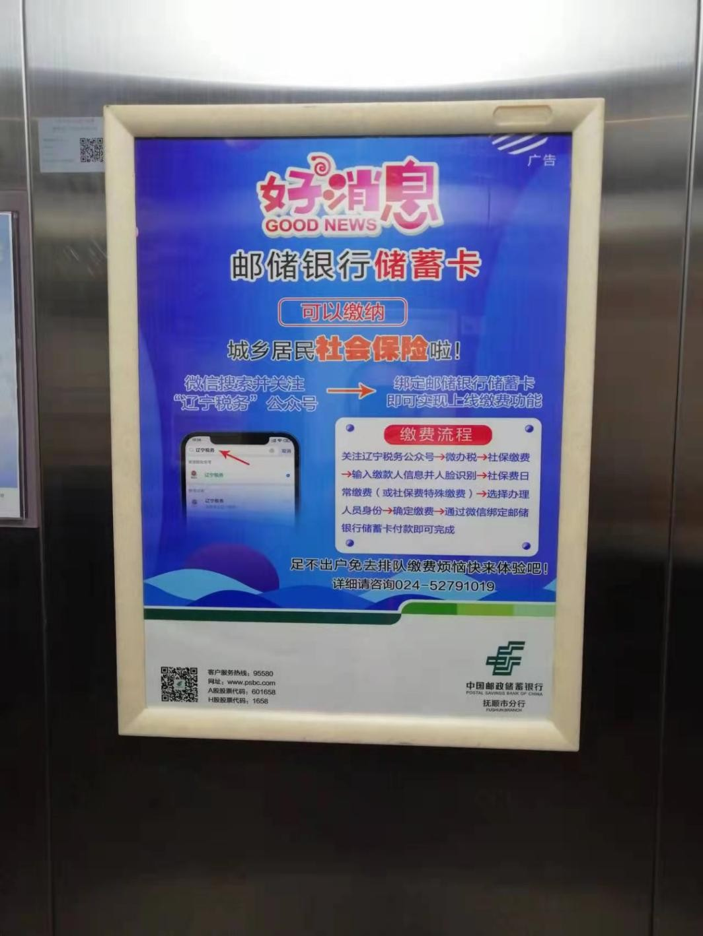
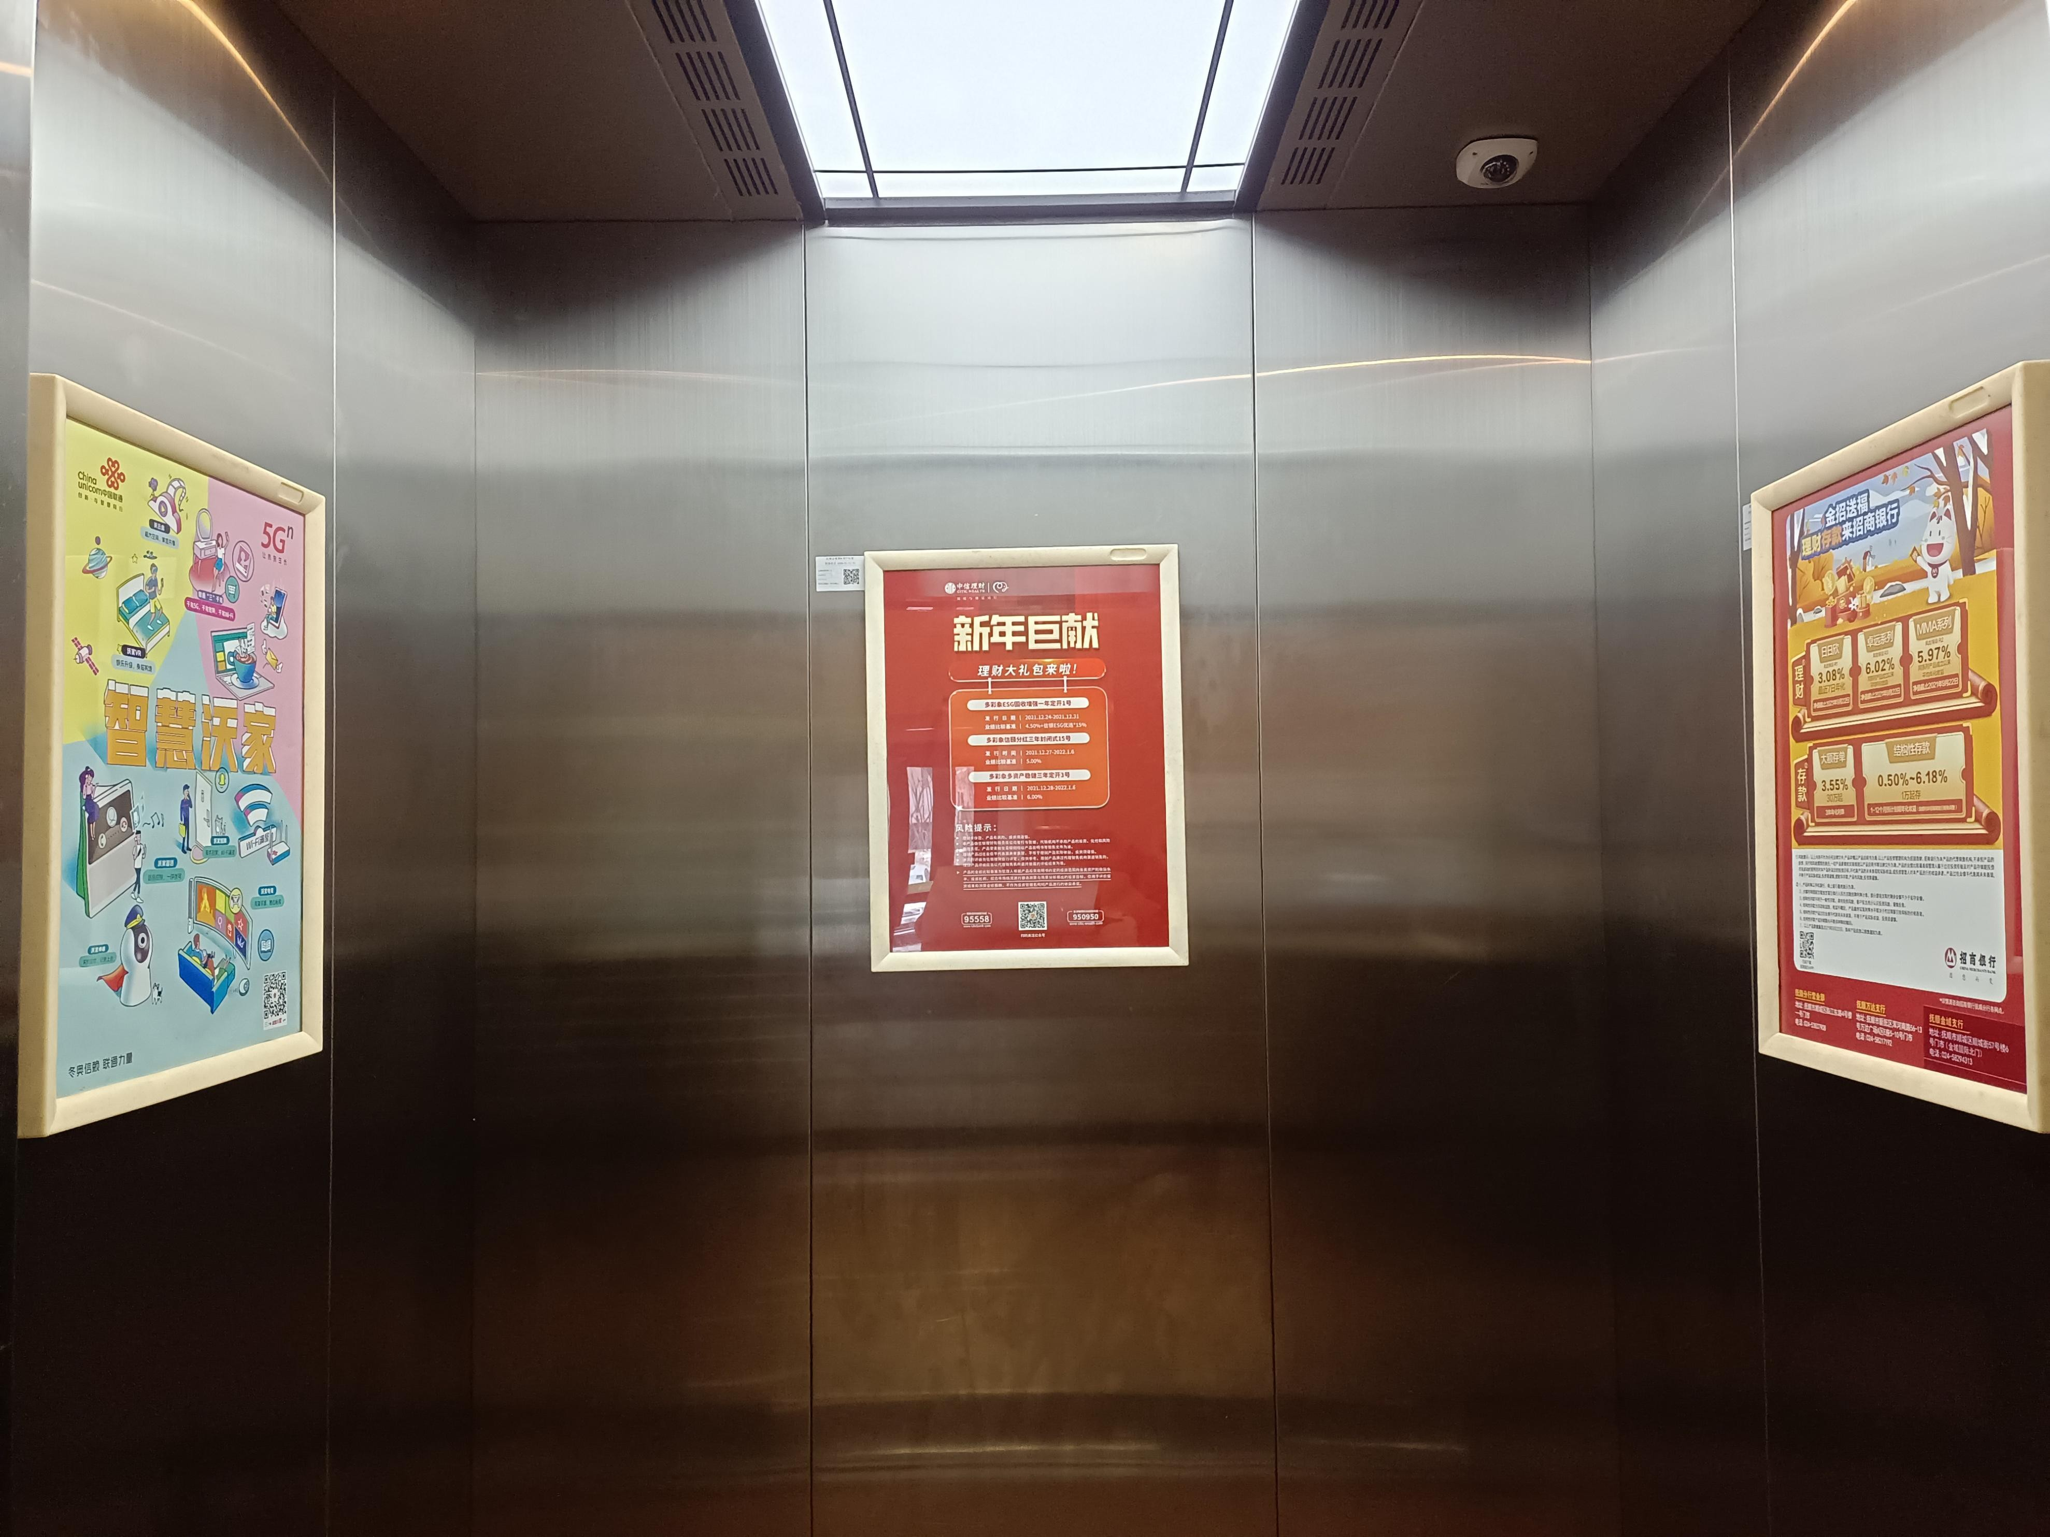
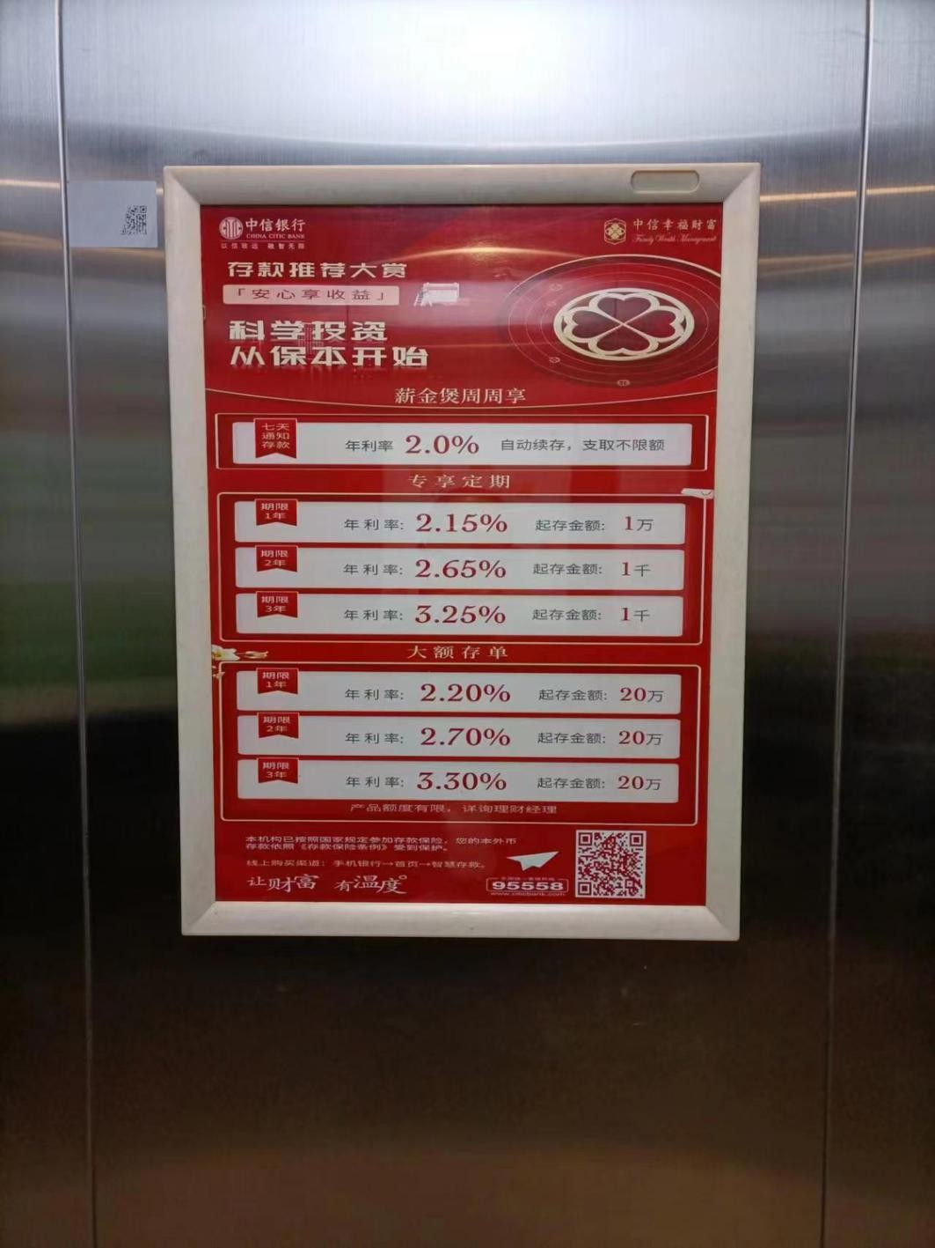
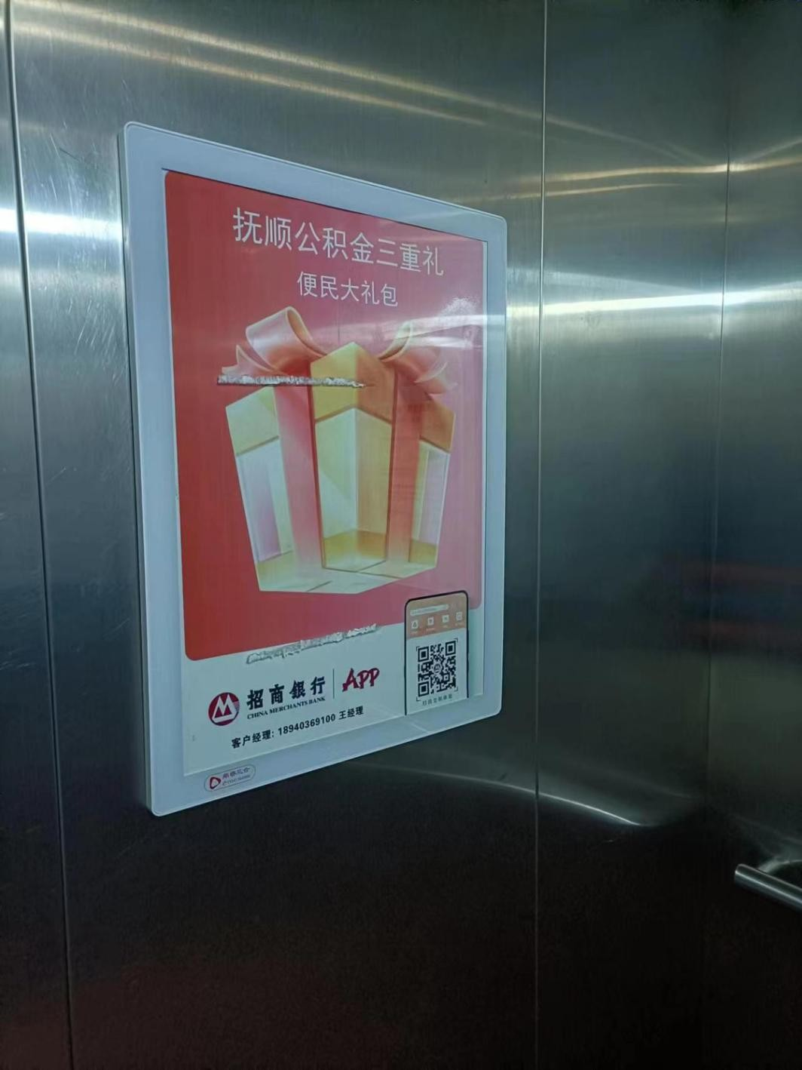
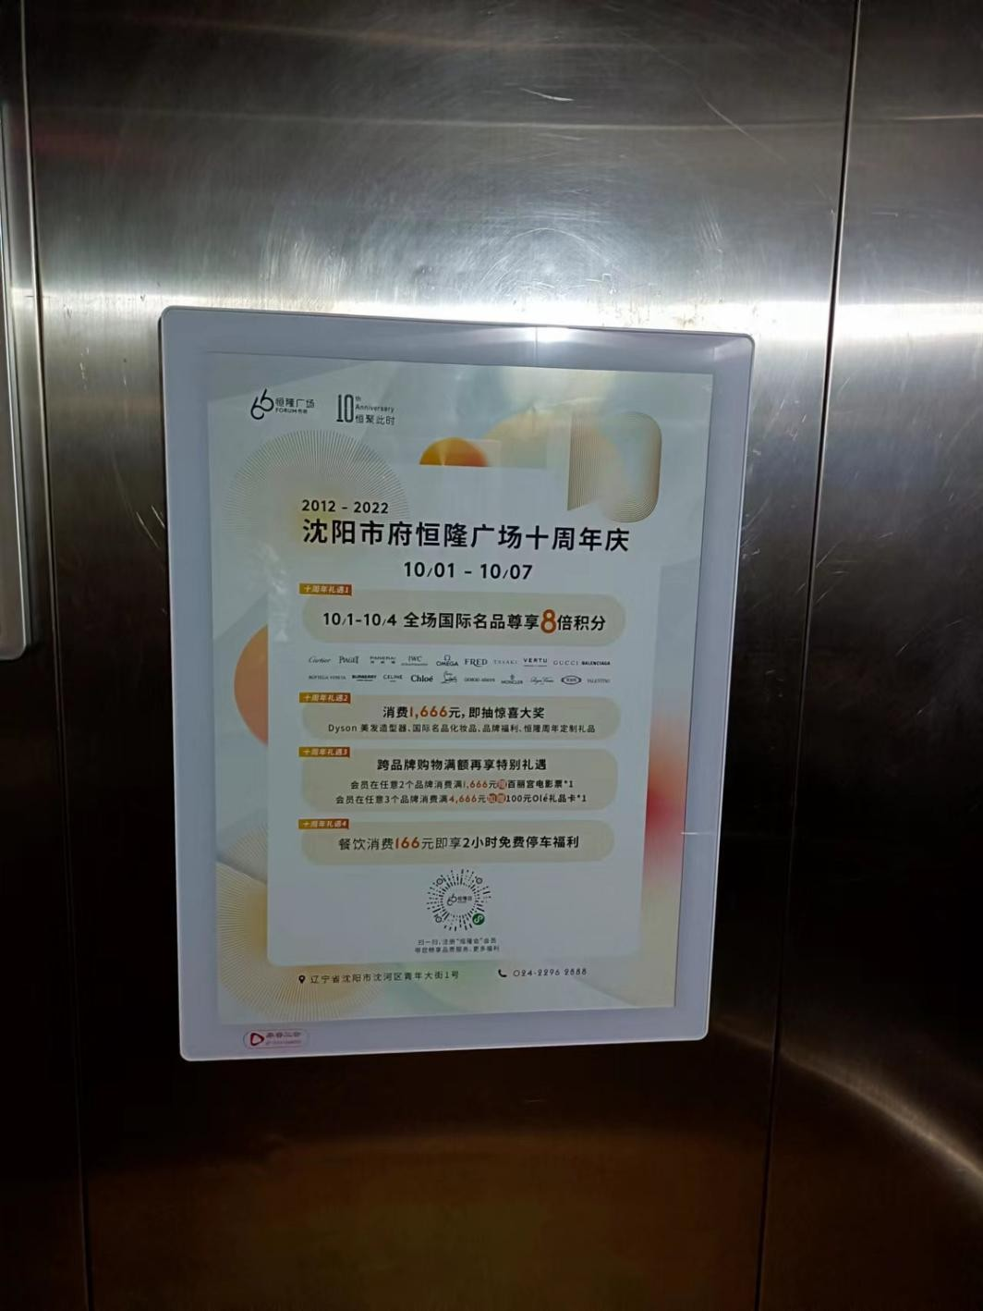
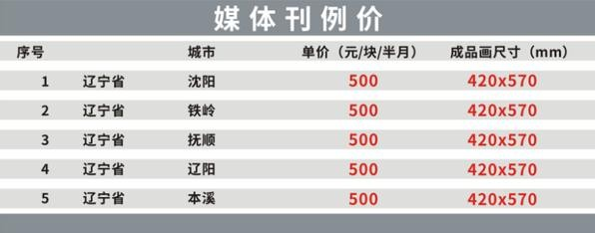
实际上刊案例

Slide 24

我们坚持最专业化的服务
We Insist On The Most Professional Services
我们提供
— 、资 源
1、按需求锁定资源
2、进行资源协调
3、确定排期
客户的需求
二、点位
1、咨询客户对点位的建议
2、点位进行调整
产品需求
3、与客户确认调整后点位
VISIT TO KNOW ME
期待与您合作
最终的产品确认
1、收集各产品发布画稿 2、上报至报批部门
3、给客户反馈所需报批资料4、与报批部门沟通协调
5、报批完成通报
三、报批
发布位置确认
广告画面提供
四 、制作
1、与制作公司确认制作数量及上画时间
2、通知制作公司开始制作
广告上刊
1、上刊前，客户上刊工作单位提交及确认
五、上刊
2、与制作公司确认画面按时安装
上刊后的监控
1、3天进行一次维护和巡查
发布后的效果分析
六、监测
2、上刊3日后，提供部分监测照片
3、上刊7日后，提供完整的监测照片
1、每季度专项做客户广告发布后效果调研
2、每季度提供客户上季度投放总结
七、调研

